Slide 1
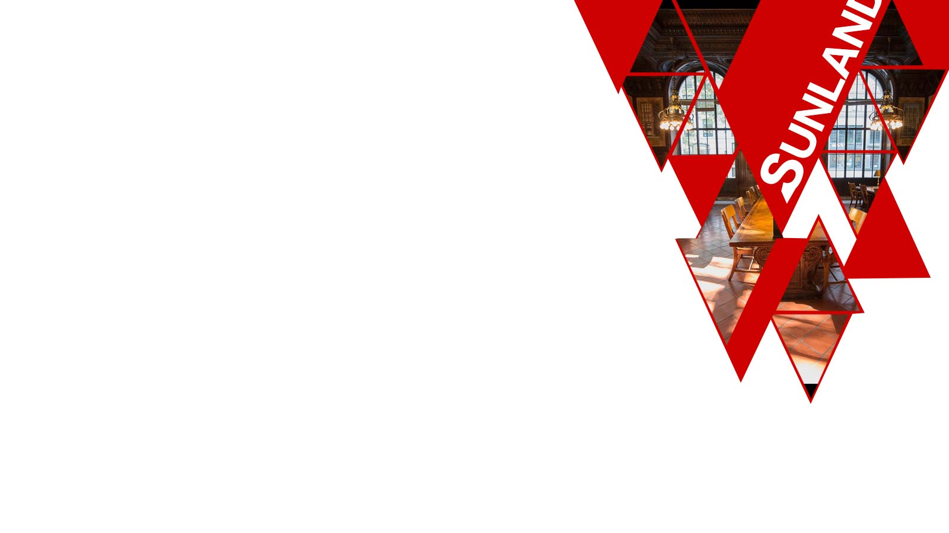

《古文选（二）》·精讲四
学习是一种信仰！ IN LEARING WE TRUST

Slide 2
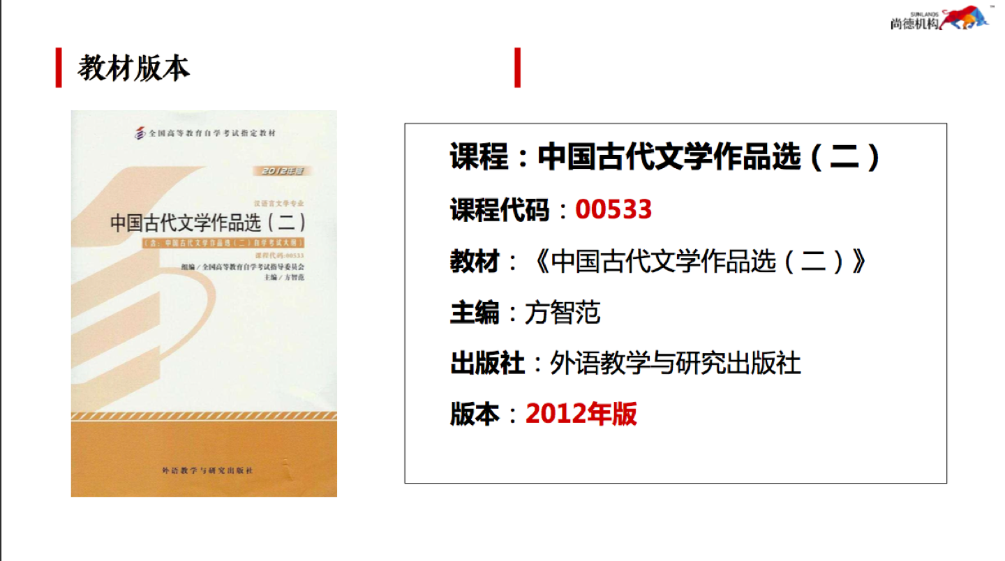

Slide 3
1.15.2秦观《鹊桥仙》 【精读+必背】
1.15.2鹊桥仙（纤云弄巧）
学习是一种信仰！ IN LEARING WE TRUST

Slide 4
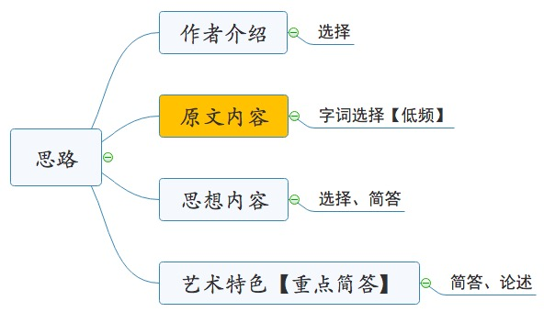
1.15.2鹊桥仙（纤云弄巧）
1.15.2秦观《鹊桥仙》
七夕词
鹊桥仙
纤云弄巧，飞星传恨，银汉迢迢暗度。金风玉露一相逢，便胜却人间无数。
柔情似水，佳期如梦，忍顾鹊桥归路。两情若是久长时，又岂在朝朝暮暮！
1.金风玉露：秋风白露，指秋天。李商隐《辛未七夕》:
“恐是仙家好别离，故教迢递作佳期。由来碧落银河畔，可要金风玉露时。”
2.人间：指人间普通男女的爱情。
3.忍顾：不忍回顾互相归去的路，表示两人不忍分别。 忍:不忍。
Notes:
词一开始即写“纤云弄巧”，轻柔多姿的云彩，变化出许多优美巧妙的图案，显示出织女的手艺何其精巧绝伦。可是，这样美好的人儿，却不能与自己心爱的人共同过美好的生活。“飞星传恨”，那些闪亮的星星仿佛都传递着他们的离愁别恨，正飞驰长空。
关于银河，《古诗十九首》云：“河汉清且浅，相去复几许？盈盈一水间，脉脉不得语。”“盈盈一水间，近咫尺，似乎连对方的神情语态都宛然目。这里，秦观却写道：”银汉迢迢暗渡“，以”迢迢“二字形容银河的辽阔，牛女相距之遥远。这样一改，感情深沉了，突出了相思之苦。迢迢银河水，把两个相爱的人隔开，相见多么不容易！”暗渡“二字既点”七夕“题意，同时紧扣一个”恨“字，他们踽踽宵行，千里迢迢来相会。
接下来词人宕开笔墨，以富有感情色彩的议论赞叹道：“金风玉露一相逢，便胜却人间无数！”一对久别的情侣金风玉露之夜，碧落银河之畔相会了，这美好的一刻，就抵得上人间千遍万遍的相会。词人热情歌颂了一种理想的圣洁而永恒的爱情。“金风玉露”用李商隐《辛未七夕》诗：“恐是仙家好别离，故教迢递作佳期。由来碧落银河畔，可要金风玉露时。”用以描写七夕相会的时节风光，同时还另有深意，词人把这次珍贵的相会，映衬于金风玉露、冰清玉洁的背景之下，显示出这种爱情的高尚纯洁和超凡脱俗。
“柔情似水”，那两情相会的情意啊，就象悠悠无声的流水，是那样的温柔缠绵。“柔情似水”，“似水”照应“银汉迢迢”，即景设喻，十分自然。一夕佳期竟然象梦幻一般倏然而逝，才相见又分离，怎不令人心碎！“佳期如梦”，除言相会时间之短，还写出爱侣相会时的复杂心情。“忍顾鹊桥归路”，转写分离，刚刚借以相会的鹊桥，转瞬间又成了和爱人分别的归路。不说不忍离去，却说怎忍看鹊桥归路，婉转语意中，含有无限惜别之情，含有无限辛酸眼泪。 回顾佳期幽会，疑真疑假，似梦似幻，及至鹊桥言别，恋恋之情，已至于极。词笔至此忽又空际转身，爆发出高亢的音响：“两情若是久长时，又岂在朝朝暮暮！”秦观这两句词揭示了爱情的真谛：爱情要经得起长久分离的考验，只要能彼此真诚相爱，即使终年天各一方，也比朝夕相伴的庸俗情趣可贵得多。这两句感情色彩很浓的议论，成为爱情颂歌当中的千古绝唱。它们与上片的议论遥相呼应，这样上、下片同样结构，叙事和议论相间，从而形成全篇连绵起伏的情致。这种正确的恋爱观，这种高尚的精神境界，远远超过了古代同类作品，是十分难能可贵的。
译文：纤薄的云彩在天空中变幻多端，天上的流星传递着相思的愁怨，遥远无垠的银河今夜我悄悄渡过。在秋风白露的七夕相会，就胜过尘世间那些长相厮守却貌合神离的夫妻。
柔情似水，短暂的相会如梦如幻，分别之时不忍去看那鹊桥路。只要两情至死不渝，又何必贪求卿卿我我的朝欢暮乐呢

Slide 5
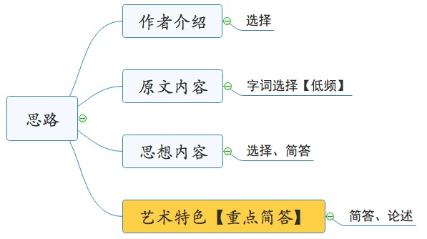
1.15.2鹊桥仙（纤云弄巧）
1.15.2秦观《鹊桥仙》
七夕词
鹊桥仙
纤云弄巧，飞星传恨，银汉迢迢暗度。金风玉露一相逢，便胜却人间无数。
柔情似水，佳期如梦，忍顾鹊桥归路。两情若是久长时，又岂在朝朝暮暮！
传统题材翻出新意的特点:简答
单选
Notes:
译文：纤薄的云彩在天空中变幻多端，天上的流星传递着相思的愁怨，遥远无垠的银河今夜我悄悄渡过。在秋风白露的七夕相会，就胜过尘世间那些长相厮守却貌合神离的夫妻。
柔情似水，短暂的相会如梦如幻，分别之时不忍去看那鹊桥路。只要两情至死不渝，又何必贪求卿卿我我的朝欢暮乐呢

Slide 6
1.15.2鹊桥仙（纤云弄巧）
1.15.2秦观《鹊桥仙》
七夕词
鹊桥仙
纤云弄巧，飞星传恨，银汉迢迢暗度。金风玉露一相逢，便胜却人间无数。
柔情似水，佳期如梦，忍顾鹊桥归路。两情若是久长时，又岂在朝朝暮暮！
传统题材翻出新意的特点:简答
单选
古代歌咏牛郎织女爱情悲剧故事的七夕诗词不可胜数，大多以感叹两人会少而别多为主旨。这首七夕词虽然也运用这一题材，但能化故为新，一反相思离别的缠绵感伤，提出“两情若是久长时，又岂在朝朝暮暮”的新颖见解。
Notes:
译文：纤薄的云彩在天空中变幻多端，天上的流星传递着相思的愁怨，遥远无垠的银河今夜我悄悄渡过。在秋风白露的七夕相会，就胜过尘世间那些长相厮守却貌合神离的夫妻。
柔情似水，短暂的相会如梦如幻，分别之时不忍去看那鹊桥路。只要两情至死不渝，又何必贪求卿卿我我的朝欢暮乐呢

Slide 7
真题练习
《鹊桥仙（纤云弄巧）》的点睛之笔是（ ）
A:纤云弄巧，飞星传恨，银汉迢迢暗度
B:金风玉露一相逢，便胜却人间无数
C:柔情似水，佳期如梦，忍顾鹊桥归路
D:两情若是久长时，又岂在朝朝暮暮

Slide 8
真题练习
《鹊桥仙（纤云弄巧）》的点睛之笔是（ ）
A:纤云弄巧，飞星传恨，银汉迢迢暗度
B:金风玉露一相逢，便胜却人间无数
C:柔情似水，佳期如梦，忍顾鹊桥归路
D:两情若是久长时，又岂在朝朝暮暮
答案：D

Slide 9
真题练习
秦观《鹊桥仙》（纤云弄巧）中与“金风玉露一相逢”相接的一句是（ ）
A:银汉迢迢暗度
B:忍顾鹊桥归路
C:又岂在朝朝暮暮
D:便胜却人间无数

Slide 10
真题练习
秦观《鹊桥仙》（纤云弄巧）中与“金风玉露一相逢”相接的一句是（ ）
A:银汉迢迢暗度
B:忍顾鹊桥归路
C:又岂在朝朝暮暮
D:便胜却人间无数
答案：D

Slide 11
1.16贺铸
1.16.1.《青玉案（凌波不过横塘路）》必背☆☆☆
1.16.2.《鹧鸪天（重过阊门万事非）》

Slide 12
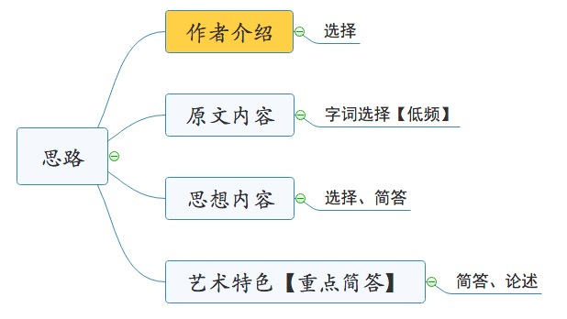
1.16.0贺铸
1.贺铸，号庆湖遗老。
2.著有《东山词》（又名《东山寓声乐府》）
Notes:
庆贺东山再起

Slide 13
真题练习
下列词集为贺铸所作的是（ ）
A:《小山词》
B:《东山词》
C:《山中白云词》
D:《碧山乐府》

Slide 14
真题练习
下列词集为贺铸所作的是（ ）
A:《小山词》
B:《东山词》
C:《山中白云词》
D:《碧山乐府》
答案：B

Slide 15
1.16.1贺铸《青玉案》 【精读+必背】
1.16.1青玉案（凌波不过横塘路）
学习是一种信仰！ IN LEARING WE TRUST

Slide 16
1.16.1青玉案（凌波不过横塘路）
1.16.1贺铸《青玉案》
青玉案
凌波不过横塘路，但目送、芳尘去。锦瑟华年谁与度？月台花院，琐窗朱户，只有春知处。【相思】
碧云冉冉蘅皋gāo暮，彩笔新题断肠句。试问闲愁都几许？一川烟草，满城风絮，梅子黄时雨。【以景结情】
1.青玉案：又名为《横塘路》。
2.凌波：形容美人步履轻盈，曹植《洛神赋》：“凌波微步，罗袜生尘。”
3.锦瑟华年：李商隐《锦瑟》：“锦瑟无端五十弦，一弦一柱思华年。”
4.冉冉：云彩缓缓流动的样子，蘅皋gāo：长着杜蘅的水边高地。出自曹植《洛神赋》。
单选
Notes:
译文：她轻盈的脚步没有越过横塘路，我伤心地目送她像芳尘一样飘去。这锦绣华年可和谁共度？是在月下桥边花院里，还是在花窗朱门大户？这只有春风才知道她的居处。
飘飞的云彩舒卷自如，城郊日色将暮，我挥起彩笔刚刚写下断肠的诗句。若问我的愁情究竟有几许。就像那一望无垠的烟草，满城翻飞的柳絮，梅子黄时的绵绵细雨。
内容结构：
1、词的上片写相思。用《洛神赋》典故，写自己满怀深情，期盼美人的到来。
“不过”、“目送”云云，写美人踪影难觅，希望落空，而芳春将尽，年华已逝。
2、下片仍由洛神形象生发，写因失意而生闲愁，然后以景结情，
用江南典型景物表达自己内心深重难遣的孤寂幽情之情。

Slide 17
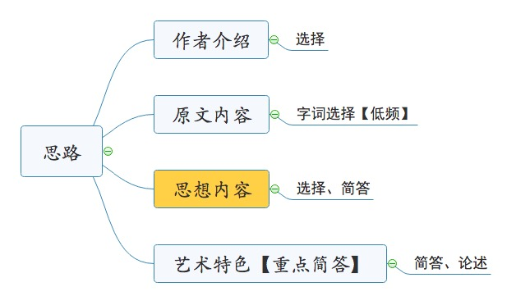
1.16.1青玉案（凌波不过横塘路）
1.16.1贺铸《青玉案》
青玉案
凌波不过横塘路，但目送、芳尘去。锦瑟华年谁与度？月台花院，琐窗朱户，只有春知处。【相思】
碧云冉冉蘅皋gāo暮，彩笔新题断肠句。试问闲愁都几许？一川烟草，满城风絮，梅子黄时雨。【以景结情】
思想情感：【了解】
这首词表面上写相思和闲愁情绪，但作者一生怀才不遇、晚年退隐苏州，这首词显然有所寄托，即借香草美人的比兴传统， 寄寓自己年华已逝、不为世用的苦闷。
Notes:
贺铸一生沉抑下僚，怀才不遇，只做过些右班殿臣、监军器库门、临城酒税之类的小官，最后以承仪郎致仕。将政治上的不得志隐曲地表达在诗文里，是封建文人的惯用手法。因此，结合贺铸的生平来看，这首诗也可能有所寄托。贺铸为人耿直，不媚权贵，“美人”、“香草”历来又是高洁之士的象征，因此，作者很可能以此自比。居住在香草泽畔的美人清冷孤寂，不正是作者怀才不遇的形象写照吗？从这个意义上讲，这首词之所以受到历代文人的盛赞，“同病相怜”恐怕也是一个重要原因吧！当然，径直把它看作一首情词，抒写的是对美好情感的追求和可望而不可即的怅惘，亦无不可。无论从哪个角度来理解，这首词所表现的思想感情对于封建时代的人们来说，都是“与我心有戚戚焉”。这一点正是这首词具有强大生命力的关键所在。​▲

Slide 18
1.16.1青玉案（凌波不过横塘路）
1.16.1贺铸《青玉案》
青玉案
凌波不过横塘路，但目送、芳尘去。锦瑟华年谁与度？月台花院，琐窗朱户，只有春知处。【相思】
碧云冉冉蘅皋gāo暮，彩笔新题断肠句。试问闲愁都几许？一川烟草，满城风絮，梅子黄时雨。【以景结情】
【总】：此词结句最为人称道：字面+意象+手法
Notes:
译文：她轻盈的脚步没有越过横塘路，我伤心地目送她像芳尘一样飘去。这锦绣华年可和谁共度？是在月下桥边花院里，还是在花窗朱门大户？这只有春风才知道她的居处。
飘飞的云彩舒卷自如，城郊日色将暮，我挥起彩笔刚刚写下断肠的诗句。若问我的愁情究竟有几许。就像那一望无垠的烟草，满城翻飞的柳絮，梅子黄时的绵绵细雨。
内容结构：
1、词的上片写相思。用《洛神赋》典故，写自己满怀深情，期盼美人的到来。
“不过”、“目送”云云，写美人踪影难觅，希望落空，而芳春将尽，年华已逝。
2、下片仍由洛神形象生发，写因失意而生闲愁，然后以景结情，
用江南典型景物表达自己内心深重难遣的孤寂幽情之情。

Slide 19
1.16.1青玉案（凌波不过横塘路）
1.16.1贺铸《青玉案》
青玉案
凌波不过横塘路，但目送、芳尘去。锦瑟华年谁与度？月台花院，琐窗朱户，只有春知处。【相思】
碧云冉冉蘅皋gāo暮，彩笔新题断肠句。试问闲愁都几许？一川烟草，满城风絮，梅子黄时雨。【以景结情】
【总】：此词结句最为人称道：字面+意象+手法
简答
1.字面上，烟草、风絮、梅雨是江南春天常见典型的景物，信手拈来，造语自然；
Notes:
2017年3月21日 - 风絮是一个汉语词汇,意思是随风飘悠的絮花。多指柳絮。...

Slide 20
1.16.1青玉案（凌波不过横塘路）
1.16.1贺铸《青玉案wǎn》
青玉案
凌波不过横塘路，但目送、芳尘去。锦瑟华年谁与度？月台花院，琐窗朱户，只有春知处。【相思】
碧云冉冉蘅皋gāo暮，彩笔新题断肠句。试问闲愁都几许？一川烟草，满城风絮，梅子黄时雨。【以景结情】
【总】：此词结句最为人称道：字面+意象+手法
简答
1.字面上，烟草、风絮、梅雨是江南春天常见典型的景物，信手拈来，造语自然；
2.意象上： 用这三种比喻性意象，闲愁显得具体可感，具有广度、密度和长度；
Notes:
2017年3月21日 - 风絮是一个汉语词汇,意思是随风飘悠的絮花。多指柳絮。...

Slide 21
1.16.1青玉案（凌波不过横塘路）
1.16.1贺铸《青玉案》
青玉案
凌波不过横塘路，但目送、芳尘去。锦瑟华年谁与度？月台花院，琐窗朱户，只有春知处。【相思】
碧云冉冉蘅皋gāo暮，彩笔新题断肠句。试问闲愁都几许？一川烟草，满城风絮，梅子黄时雨。【以景结情】
【总】：此词结句最为人称道：字面+意象+手法
简答
1.字面上，烟草、风絮、梅雨是江南春天常见典型的景物，信手拈来，造语自然；
2.意象上： 用这三种比喻性意象，闲愁显得具体可感，具有广度、密度和长度；
3.手法上： 运用博喻手法，将三种景物复合起来比喻闲愁，十分新奇。
Notes:
2017年3月21日 - 风絮是一个汉语词汇,意思是随风飘悠的絮花。多指柳絮。...

Slide 22
1.16.1青玉案（凌波不过横塘路）
1.16.1贺铸《青玉案》
青玉案
凌波不过横塘路，但目送、芳尘去。锦瑟华年谁与度？月台花院，琐窗朱户，只有春知处。【相思】
碧云冉冉蘅皋gāo暮，彩笔新题断肠句。试问闲愁都几许？一川烟草，满城风絮，梅子黄时雨。【以景结情】
【总】：此词结句最为人称道：字面+意象+手法
简答
1.字面上，烟草、风絮、梅雨是江南春天常见典型的景物，信手拈来，造语自然；
2.意象上： 用这三种比喻性意象，闲愁显得具体可感，具有广度、密度和长度；
3.手法上： 运用博喻手法，将三种景物复合起来比喻闲愁，十分新奇。
【总】：三者和谐一体，把闲愁形容到了极致。
Notes:
2017年3月21日 - 风絮是一个汉语词汇,意思是随风飘悠的絮花。多指柳絮。...

Slide 23
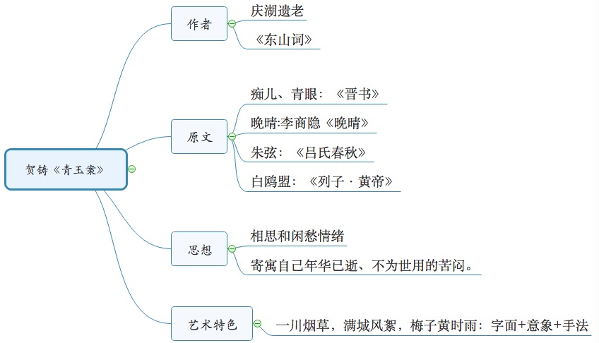

Slide 24
真题练习
下列诗句、词句中，运用了“复合之比”的是（ ）
A:忧端如山来， 澒洞不可掇
B:夕阳楼上山重叠，未抵闲愁一倍多
C:一川烟草，满城风絮，梅子黄时雨
D:请量东海水，看取浅深愁

Slide 25
真题练习
下列诗句、词句中，运用了“复合之比”的是（ ）
A:忧端如山来， 澒洞不可掇
B:夕阳楼上山重叠，未抵闲愁一倍多
C:一川烟草，满城风絮，梅子黄时雨
D:请量东海水，看取浅深愁
答案：C

Slide 26
真题练习
下列词调中，曾被贺铸改名为《横塘路》的是（ ）
A:《踏莎行》
B:《金缕曲》
C:《青玉案》
D:《满庭芳》

Slide 27
真题练习
下列词调中，曾被贺铸改名为《横塘路》的是（ ）
A:《踏莎行》
B:《金缕曲》
C:《青玉案》
D:《满庭芳》
答案：C

Slide 28
1.16.2贺铸《鹧鸪天》 【泛读】
学习是一种信仰！ IN LEARING WE TRUST

Slide 29
1.16.2贺铸《鹧鸪天》 ·悼亡词
选择
鹧鸪天
重过阊chāng门万事非，同来何事不同归？
梧桐半死清霜后，头白鸳鸯失伴飞。【均比喻丧偶】
原上草，露初晞。旧栖新垅两依依。
空床卧听南窗雨，谁复挑灯夜补衣！
1.阊chāng 门：江苏苏州城西门，阊阖chāng hé门。
2.梧桐半死：用梧桐半死比喻丧偶之痛，妻子去世时贺铸年近五十。
3.原上草两句：形容人生短促，古乐府《薤xiè露》:“薤上露，何易晞，露晞明朝更复落，人死一去何时归？”新垅 lǒng ：妻子的葬所。
单选
Notes:
贺铸年近五十时曾闲居苏州三年，其间妻子亡故。
贺铸伉俪长期相濡以沫，甘苦共尝，此次又到苏州，不禁重温旧情，痛定思痛，写下了这首情真意切、哀伤动人的悼亡词。
译文：再次来到苏州，只觉得万事皆非。曾与我同来的妻子为何不能与我同归呢？我好像是遭到霜打的梧桐，半生半死；又似白头失伴的鸳鸯，孤独倦飞。
原野上，绿草上的露珠刚刚被晒干，人生短暂。
我流连于旧日同栖的居室，又徘徊于垄上的新坟。躺在空荡荡的床上，听着窗外的凄风苦雨，平添几多愁绪。今后还有谁再为我深夜挑灯缝补衣衫！

Slide 30
1.17周邦彦
1.17.1.《兰陵王（柳阴直）》 必背☆☆☆
1.17.2.《六丑（正单衣试酒）》

Slide 31
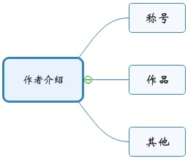
1.17.0周邦彦
1.周邦彦，号清真居士。
2.著有《片玉集》（又名《清真集》）。
3.精通音律，能自作曲，词作风格缜密典丽,讲究格律，为北宋婉约派大家，时誉颇高。
Notes:
都是情敌惹的祸：宋徽宗和李师师幽会，情敌写成词广而告之

Slide 32
真题练习
精通音律、能自度曲、词风缜密典丽的北宋词人是（ ）
A:范仲淹
B:苏轼
C:周邦彦
D:秦观

Slide 33
真题练习
精通音律、能自度曲、词风缜密典丽的北宋词人是（ ）
A:范仲淹
B:苏轼
C:周邦彦
D:秦观
答案：C

Slide 34
1.17.1周邦彦《兰陵王（柳阴直）》【精读+必背】
1.17.1兰陵王（柳阴直）
学习是一种信仰！ IN LEARING WE TRUST

Slide 35
1.17.1兰陵王（柳阴直）
周邦彦《兰陵王（柳阴直）》时空转换的特色：☆☆☆

Slide 36
1.17.1兰陵王（柳阴直）
1.17.1周邦彦《兰陵王（柳阴直）》
柳阴直，烟里丝丝弄碧。隋堤上、曾见几番，拂水飘绵送行色。【登临望故国，谁识京华倦客？】长亭路，年去岁来，应折柔条过千尺。
闲寻旧踪迹，又酒趁哀弦，灯照离席。梨花榆火催寒食。愁一箭风快，半篙波暖，回头迢递便数驿，望人在天北。
凄恻，恨堆积。渐别浦萦回，津堠hòu岑寂，斜阳冉冉春无极。念月榭携手，露桥闻笛。沉思前事，似梦里，泪暗滴。
久居汴京
单选
注：故国-故乡
Notes:
译文： 正午的柳荫直直地落下， 雾霭中，丝丝柳枝随风摆动。 在古老的隋堤上， 曾经多少次看见柳絮飞舞， 把匆匆离去的人相送。 每次都登上高台向故乡了望， 杭州远隔山水一重又一重。 旅居京城使我厌倦， 可有谁知道我心中的隐痛？
在这十里长亭的路上， 我折下的柳条有上千枝， 可总是年复一年地把他人相送。
我趁着闲暇到了郊外， 本来是为了寻找旧日的行踪， 不料又逢上筵席给朋友饯行。 华灯照耀，我举起了酒杯， 哀怨的音乐在空中飘动。 驿站旁的梨花已经盛开， 提醒我寒食节就要到了， 人们将把榆柳的薪火取用。 我满怀愁绪看着船像箭一样离开， 梢公的竹篙插进温暖的水波， 频频地朝前撑动。等船上的客人回头相看， 驿站远远地抛在后面， 端的离开了让人愁烦的京城。 他想要再看一眼天北的我哟， 却发现已经是一片蒙胧。
我孤零零地十分凄惨， 堆积的愁恨有千万重。 送别的河岸迂回曲折， 渡口的土堡一片寂静。 春色一天天浓了， 斜阳挂在半空。 我不禁想起那次携手， 在水榭游玩，月光溶溶。 我们一起在露珠盈盈的桥头， 听人吹笛到曲终……
唉，回忆往事，
如同是一场大梦。
我暗中不断垂泪，
难以排遣的是那永远的隐痛。

Slide 37
1.17.1兰陵王（柳阴直）
1.17.1周邦彦《兰陵王（柳阴直）》
一篇之主
单选
柳阴直，烟里丝丝弄碧。隋堤上、曾见几番，拂水飘绵送行色。【登临望故国，谁识京华倦客？】长亭路，年去岁来，应折柔条过千尺。
闲寻旧踪迹，又酒趁哀弦，灯照离席。梨花榆火催寒食。愁一箭风快，半篙波暖，回头迢递便数驿，望人在天北。
凄恻，恨堆积。渐别浦萦回，津堠hòu岑寂，斜阳冉冉春无极。念月榭携手，露桥闻笛。沉思前事，似梦里，泪暗滴。
久居汴京
思想内容：
单选
作者长期羁留京城，词写渡口送别场景，也流露了厌倦羁旅生活的怅恨。
注：故国-故乡
Notes:
译文： 正午的柳荫直直地落下， 雾霭中，丝丝柳枝随风摆动。 在古老的隋堤上， 曾经多少次看见柳絮飞舞， 把匆匆离去的人相送。 每次都登上高台向故乡了望， 杭州远隔山水一重又一重。 旅居京城使我厌倦， 可有谁知道我心中的隐痛？
在这十里长亭的路上， 我折下的柳条有上千枝， 可总是年复一年地把他人相送。
我趁着闲暇到了郊外， 本来是为了寻找旧日的行踪， 不料又逢上筵席给朋友饯行。 华灯照耀，我举起了酒杯， 哀怨的音乐在空中飘动。 驿站旁的梨花已经盛开， 提醒我寒食节就要到了， 人们将把榆柳的薪火取用。 我满怀愁绪看着船像箭一样离开， 梢公的竹篙插进温暖的水波， 频频地朝前撑动。等船上的客人回头相看， 驿站远远地抛在后面， 端的离开了让人愁烦的京城。 他想要再看一眼天北的我哟， 却发现已经是一片蒙胧。
我孤零零地十分凄惨， 堆积的愁恨有千万重。 送别的河岸迂回曲折， 渡口的土堡一片寂静。 春色一天天浓了， 斜阳挂在半空。 我不禁想起那次携手， 在水榭游玩，月光溶溶。 我们一起在露珠盈盈的桥头， 听人吹笛到曲终……
唉，回忆往事，
如同是一场大梦。
我暗中不断垂泪，
难以排遣的是那永远的隐痛。

Slide 38
1.17.1兰陵王（柳阴直）
1.17.1周邦彦《兰陵王（柳阴直）》
柳阴直，烟里丝丝弄碧。隋堤上、曾见几番，拂水飘绵送行色。登临望故国，谁识京华倦客？长亭路，年去岁来，应折柔条过千尺。
闲寻旧踪迹，又酒趁哀弦，灯照离席。梨花榆火催寒食。愁一箭风快，半篙波暖，回头迢递便数驿，望人在天北。
凄恻，恨堆积。渐别浦萦回，津堠hòu岑寂，斜阳冉冉春无极。念月榭携手，露桥闻笛。沉思前事，似梦里，泪暗滴。
Notes:
译文： 正午的柳荫直直地落下，雾霭中，丝丝柳枝随风摆动。在古老的隋堤上，曾经多少次看见柳絮飞舞，把匆匆离去的人相送。每次都登上高台向故乡瞭望，杭州远隔山水一重又一重。旅居京城使我厌倦，可有谁知道我心中的隐痛？在这十里长亭的路上，我折下的柳条有上千枝，可总是年复一年地把他人相送。
译文：我趁着闲暇到了郊外，本来是为了寻找旧日的行踪，不料又逢上筵席给朋友饯行。华灯照耀，我举起了酒杯，哀怨的音乐在空中飘动。驿站旁的梨花已经盛开，提醒我寒食节就要到了，人们将把榆柳的薪火取用。我满怀愁绪看着船像箭一样离开，梢公的竹篙插进温暖的水波，频频地朝前撑动。等船上的客人回头相看，驿站远远地抛在后面，离开了让人愁烦的京城。他想要再看一眼天北的我哟，却发现已经是一片朦胧。
译文：我孤零零地十分凄惨，堆积的愁恨有千万重。送别的河岸迂回曲折，渡口的土堡一片寂静。春色一天天浓了，斜阳挂在半空。我不禁想起那次携手，在水榭游玩，月光溶溶。我们一起在露珠盈盈的桥头，听人吹笛到曲终……唉，回忆往事，如同是一场大梦。我暗中不断垂泪。

Slide 39
1.17.1兰陵王（柳阴直）
1.17.1周邦彦《兰陵王（柳阴直）》
柳阴直，烟里丝丝弄碧。隋堤上、曾见几番，拂水飘绵送行色。登临望故国，谁识京华倦客？长亭路，年去岁来，应折柔条过千尺。
闲寻旧踪迹，又酒趁哀弦，灯照离席。梨花榆火催寒食。愁一箭风快，半篙波暖，回头迢递便数驿，望人在天北。
凄恻，恨堆积。渐别浦萦回，津堠hòu岑寂，斜阳冉冉春无极。念月榭携手，露桥闻笛。沉思前事，似梦里，泪暗滴。
周邦彦《兰陵王（柳阴直）》时空转换的特色：☆☆☆
Notes:
译文： 正午的柳荫直直地落下，雾霭中，丝丝柳枝随风摆动。在古老的隋堤上，曾经多少次看见柳絮飞舞，把匆匆离去的人相送。每次都登上高台向故乡瞭望，杭州远隔山水一重又一重。旅居京城使我厌倦，可有谁知道我心中的隐痛？在这十里长亭的路上，我折下的柳条有上千枝，可总是年复一年地把他人相送。
译文：我趁着闲暇到了郊外，本来是为了寻找旧日的行踪，不料又逢上筵席给朋友饯行。华灯照耀，我举起了酒杯，哀怨的音乐在空中飘动。驿站旁的梨花已经盛开，提醒我寒食节就要到了，人们将把榆柳的薪火取用。我满怀愁绪看着船像箭一样离开，梢公的竹篙插进温暖的水波，频频地朝前撑动。等船上的客人回头相看，驿站远远地抛在后面，离开了让人愁烦的京城。他想要再看一眼天北的我哟，却发现已经是一片朦胧。
译文：我孤零零地十分凄惨，堆积的愁恨有千万重。送别的河岸迂回曲折，渡口的土堡一片寂静。春色一天天浓了，斜阳挂在半空。我不禁想起那次携手，在水榭游玩，月光溶溶。我们一起在露珠盈盈的桥头，听人吹笛到曲终……唉，回忆往事，如同是一场大梦。我暗中不断垂泪。

Slide 40
1.17.1兰陵王（柳阴直）
1.17.1周邦彦《兰陵王（柳阴直）》
柳阴直，烟里丝丝弄碧。隋堤上、曾见几番，拂水飘绵送行色。登临望故国，谁识京华倦客？长亭路，年去岁来，应折柔条过千尺。
闲寻旧踪迹，又酒趁哀弦，灯照离席。梨花榆火催寒食。愁一箭风快，半篙波暖，回头迢递便数驿，望人在天北。
凄恻，恨堆积。渐别浦萦回，津堠hòu岑寂，斜阳冉冉春无极。念月榭携手，露桥闻笛。沉思前事，似梦里，泪暗滴。
周邦彦《兰陵王（柳阴直）》时空转换的特色：☆☆☆
1.时间转换：
2.空间转换：
3.时空转换：
【总】：全篇收纵自如、虚实交错，情感隽永有味。
Notes:
译文： 正午的柳荫直直地落下，雾霭中，丝丝柳枝随风摆动。在古老的隋堤上，曾经多少次看见柳絮飞舞，把匆匆离去的人相送。每次都登上高台向故乡瞭望，杭州远隔山水一重又一重。旅居京城使我厌倦，可有谁知道我心中的隐痛？在这十里长亭的路上，我折下的柳条有上千枝，可总是年复一年地把他人相送。
译文：我趁着闲暇到了郊外，本来是为了寻找旧日的行踪，不料又逢上筵席给朋友饯行。华灯照耀，我举起了酒杯，哀怨的音乐在空中飘动。驿站旁的梨花已经盛开，提醒我寒食节就要到了，人们将把榆柳的薪火取用。我满怀愁绪看着船像箭一样离开，梢公的竹篙插进温暖的水波，频频地朝前撑动。等船上的客人回头相看，驿站远远地抛在后面，离开了让人愁烦的京城。他想要再看一眼天北的我哟，却发现已经是一片朦胧。
译文：我孤零零地十分凄惨，堆积的愁恨有千万重。送别的河岸迂回曲折，渡口的土堡一片寂静。春色一天天浓了，斜阳挂在半空。我不禁想起那次携手，在水榭游玩，月光溶溶。我们一起在露珠盈盈的桥头，听人吹笛到曲终……唉，回忆往事，如同是一场大梦。我暗中不断垂泪。

Slide 41
1.17.1兰陵王（柳阴直）
1.17.1周邦彦《兰陵王（柳阴直）》
柳阴直，烟里丝丝弄碧。隋堤上、曾见几番，拂水飘绵送行色。登临望故国，谁识京华倦客？长亭路，年去岁来，应折柔条过千尺。
闲寻旧踪迹，又酒趁哀弦，灯照离席。梨花榆火催寒食。愁一箭风快，半篙波暖，回头迢递便数驿，望人在天北。
凄恻，恨堆积。渐别浦萦回，津堠hòu岑寂，斜阳冉冉春无极。念月榭携手，露桥闻笛。沉思前事，似梦里，泪暗滴。
周邦彦《兰陵王（柳阴直）》时空转换的特色：☆☆☆
1.时间转换：开头四句实写眼前景色，“长亭路”三句转为虚写此为历来送行之处。
Notes:
译文： 正午的柳荫直直地落下，雾霭中，丝丝柳枝随风摆动。在古老的隋堤上，曾经多少次看见柳絮飞舞，把匆匆离去的人相送。每次都登上高台向故乡瞭望，杭州远隔山水一重又一重。旅居京城使我厌倦，可有谁知道我心中的隐痛？在这十里长亭的路上，我折下的柳条有上千枝，可总是年复一年地把他人相送。
译文：我趁着闲暇到了郊外，本来是为了寻找旧日的行踪，不料又逢上筵席给朋友饯行。华灯照耀，我举起了酒杯，哀怨的音乐在空中飘动。驿站旁的梨花已经盛开，提醒我寒食节就要到了，人们将把榆柳的薪火取用。我满怀愁绪看着船像箭一样离开，梢公的竹篙插进温暖的水波，频频地朝前撑动。等船上的客人回头相看，驿站远远地抛在后面，离开了让人愁烦的京城。他想要再看一眼天北的我哟，却发现已经是一片朦胧。
译文：我孤零零地十分凄惨，堆积的愁恨有千万重。送别的河岸迂回曲折，渡口的土堡一片寂静。春色一天天浓了，斜阳挂在半空。我不禁想起那次携手，在水榭游玩，月光溶溶。我们一起在露珠盈盈的桥头，听人吹笛到曲终……唉，回忆往事，如同是一场大梦。我暗中不断垂泪。

Slide 42
1.17.1兰陵王（柳阴直）
1.17.1周邦彦《兰陵王（柳阴直）》
柳阴直，烟里丝丝弄碧。隋堤上、曾见几番，拂水飘绵送行色。登临望故国，谁识京华倦客？长亭路，年去岁来，应折柔条过千尺。
闲寻旧踪迹，又酒趁哀弦，灯照离席。梨花榆火催寒食。愁一箭风快，半篙波暖，回头迢递便数驿，望人在天北。
凄恻，恨堆积。渐别浦萦回，津堠hòu岑寂，斜阳冉冉春无极。念月榭携手，露桥闻笛。沉思前事，似梦里，泪暗滴。
周邦彦《兰陵王（柳阴直）》时空转换的特色：☆☆☆
1.时间转换：开头四句实写眼前景色，“长亭路”三句转为虚写此为历来送行之处。
2.空间转换：第二段以“闲寻”一句过渡，“酒趁哀弦”两句实写当前别筵境况，“愁一箭”以下数句转为替行者设想，又是虚写行者在别后孤舟远行的景象，无限怅惘。
Notes:
译文： 正午的柳荫直直地落下，雾霭中，丝丝柳枝随风摆动。在古老的隋堤上，曾经多少次看见柳絮飞舞，把匆匆离去的人相送。每次都登上高台向故乡瞭望，杭州远隔山水一重又一重。旅居京城使我厌倦，可有谁知道我心中的隐痛？在这十里长亭的路上，我折下的柳条有上千枝，可总是年复一年地把他人相送。
译文：我趁着闲暇到了郊外，本来是为了寻找旧日的行踪，不料又逢上筵席给朋友饯行。华灯照耀，我举起了酒杯，哀怨的音乐在空中飘动。驿站旁的梨花已经盛开，提醒我寒食节就要到了，人们将把榆柳的薪火取用。我满怀愁绪看着船像箭一样离开，梢公的竹篙插进温暖的水波，频频地朝前撑动。等船上的客人回头相看，驿站远远地抛在后面，离开了让人愁烦的京城。他想要再看一眼天北的我哟，却发现已经是一片朦胧。
译文：我孤零零地十分凄惨，堆积的愁恨有千万重。送别的河岸迂回曲折，渡口的土堡一片寂静。春色一天天浓了，斜阳挂在半空。我不禁想起那次携手，在水榭游玩，月光溶溶。我们一起在露珠盈盈的桥头，听人吹笛到曲终……唉，回忆往事，如同是一场大梦。我暗中不断垂泪。

Slide 43
1.17.1兰陵王（柳阴直）
1.17.1周邦彦《兰陵王（柳阴直）》
柳阴直，烟里丝丝弄碧。隋堤上、曾见几番，拂水飘绵送行色。登临望故国，谁识京华倦客？长亭路，年去岁来，应折柔条过千尺。
闲寻旧踪迹，又酒趁哀弦，灯照离席。梨花榆火催寒食。愁一箭风快，半篙波暖，回头迢递便数驿，望人在天北。
凄恻，恨堆积。渐别浦萦回，津堠hòu岑寂，斜阳冉冉春无极。念月榭携手，露桥闻笛。沉思前事，似梦里，泪暗滴。
周邦彦《兰陵王（柳阴直）》时空转换的特色：☆☆☆
1.时间转换：开头四句实写眼前景色，“长亭路”三句转为虚写此为历来送行之处。
2.空间转换：第二段以“闲寻”一句过渡，“酒趁哀弦”两句实写当前别筵境况，“愁一箭”以下数句转为替行者设想，又是虚写行者在别后孤舟远行的景象，无限怅惘。
3.时空转换：第三段“凄恻”在情感脉络上结上递下,渐别浦”三句又将思绪拉回当前，空间转换到别后之渡口情景，时间折回到“月榭携手，露桥闻笛”，即所谓前事。
Notes:
译文： 正午的柳荫直直地落下，雾霭中，丝丝柳枝随风摆动。在古老的隋堤上，曾经多少次看见柳絮飞舞，把匆匆离去的人相送。每次都登上高台向故乡瞭望，杭州远隔山水一重又一重。旅居京城使我厌倦，可有谁知道我心中的隐痛？在这十里长亭的路上，我折下的柳条有上千枝，可总是年复一年地把他人相送。
译文：我趁着闲暇到了郊外，本来是为了寻找旧日的行踪，不料又逢上筵席给朋友饯行。华灯照耀，我举起了酒杯，哀怨的音乐在空中飘动。驿站旁的梨花已经盛开，提醒我寒食节就要到了，人们将把榆柳的薪火取用。我满怀愁绪看着船像箭一样离开，梢公的竹篙插进温暖的水波，频频地朝前撑动。等船上的客人回头相看，驿站远远地抛在后面，离开了让人愁烦的京城。他想要再看一眼天北的我哟，却发现已经是一片朦胧。
译文：我孤零零地十分凄惨，堆积的愁恨有千万重。送别的河岸迂回曲折，渡口的土堡一片寂静。春色一天天浓了，斜阳挂在半空。我不禁想起那次携手，在水榭游玩，月光溶溶。我们一起在露珠盈盈的桥头，听人吹笛到曲终……唉，回忆往事，如同是一场大梦。我暗中不断垂泪。

Slide 44
1.17.1兰陵王（柳阴直）
1.17.1周邦彦《兰陵王（柳阴直）》
柳阴直，烟里丝丝弄碧。隋堤上、曾见几番，拂水飘绵送行色。登临望故国，谁识京华倦客？长亭路，年去岁来，应折柔条过千尺。
闲寻旧踪迹，又酒趁哀弦，灯照离席。梨花榆火催寒食。愁一箭风快，半篙波暖，回头迢递便数驿，望人在天北。
凄恻，恨堆积。渐别浦萦回，津堠hòu岑寂，斜阳冉冉春无极。念月榭携手，露桥闻笛。沉思前事，似梦里，泪暗滴。
周邦彦《兰陵王（柳阴直）》时空转换的特色：☆☆☆
1.时间转换：开头四句实写眼前景色，“长亭路”三句转为虚写此为历来送行之处。
2.空间转换：第二段以“闲寻”一句过渡，“酒趁哀弦”两句实写当前别筵境况，“愁一箭”以下数句转为替行者设想，又是虚写行者在别后孤舟远行的景象，无限怅惘。
3.时空转换：第三段“凄恻”在情感脉络上结上递下,渐别浦”三句又将思绪拉回当前，空间转换到别后之渡口情景，时间折回到“月榭携手，露桥闻笛”，即所谓前事。
【总】：全篇收纵自如、虚实交错，情感隽永有味。
Notes:
译文： 正午的柳荫直直地落下，雾霭中，丝丝柳枝随风摆动。在古老的隋堤上，曾经多少次看见柳絮飞舞，把匆匆离去的人相送。每次都登上高台向故乡瞭望，杭州远隔山水一重又一重。旅居京城使我厌倦，可有谁知道我心中的隐痛？在这十里长亭的路上，我折下的柳条有上千枝，可总是年复一年地把他人相送。
译文：我趁着闲暇到了郊外，本来是为了寻找旧日的行踪，不料又逢上筵席给朋友饯行。华灯照耀，我举起了酒杯，哀怨的音乐在空中飘动。驿站旁的梨花已经盛开，提醒我寒食节就要到了，人们将把榆柳的薪火取用。我满怀愁绪看着船像箭一样离开，梢公的竹篙插进温暖的水波，频频地朝前撑动。等船上的客人回头相看，驿站远远地抛在后面，离开了让人愁烦的京城。他想要再看一眼天北的我哟，却发现已经是一片朦胧。
译文：我孤零零地十分凄惨，堆积的愁恨有千万重。送别的河岸迂回曲折，渡口的土堡一片寂静。春色一天天浓了，斜阳挂在半空。我不禁想起那次携手，在水榭游玩，月光溶溶。我们一起在露珠盈盈的桥头，听人吹笛到曲终……唉，回忆往事，如同是一场大梦。我暗中不断垂泪。

Slide 45
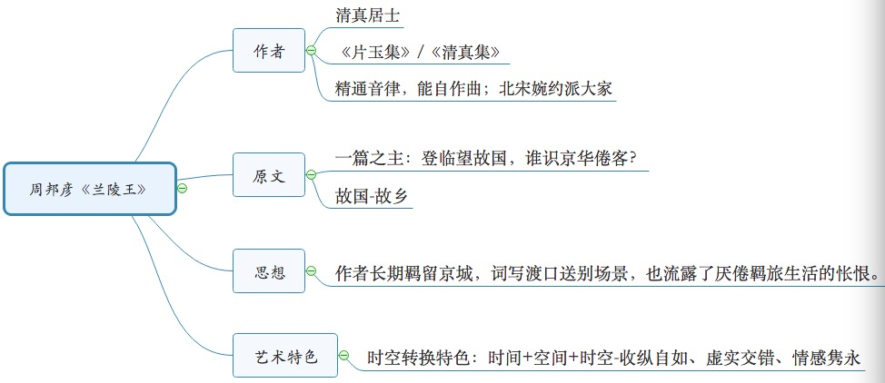

Slide 46
真题练习
从周邦彦《兰陵王》“隋堤上、曾见几番，拂水飘绵送行色”，可知这首词写作的地点是（ ）
A:临安
B:汴京
C:长安
D:洛阳

Slide 47
真题练习
从周邦彦《兰陵王》“隋堤上、曾见几番，拂水飘绵送行色”，可知这首词写作的地点是（ ）
A:临安
B:汴京
C:长安
D:洛阳
答案：B

Slide 48
真题练习
周邦彦《兰陵王》（柳阴直）中“登临望故国”，其中“故国”是指（ ）
A:前朝
B:故乡
C:旧都
D:祖国

Slide 49
真题练习
周邦彦《兰陵王》（柳阴直）中“登临望故国”，其中“故国”是指（ ）
A:前朝
B:故乡
C:旧都
D:祖国
答案：B

Slide 50
1.17.2 周邦彦《六丑》【泛读】
学习是一种信仰！ IN LEARING WE TRUST

Slide 51
1.17.2 周邦彦《六丑·蔷薇谢后作》·咏物词
选择
六丑 · 蔷薇谢后作
正单衣试酒，怅客里、光阴虚掷。愿春暂留，春归如过翼，一去无迹。为问花何在？夜来风雨，葬楚宫倾国。钗钿堕处遗香泽，乱点桃蹊，轻翻柳陌。多情为谁追惜？但蜂媒蝶使，时叩窗槅gé。
东园岑寂，渐蒙笼暗碧。静绕珍丛底，成叹息。长条故惹行客，似牵衣待话，别情无极。残英小、强簪巾帻zé。终不似、一朵钗头颤袅，向人欹qī侧。漂流处、莫趁潮汐。恐断红、尚有相思字，何由见得！
Notes:
正是换单衣的时节，只恨客居异地，光阴白白地流逝。祈求春天暂留片刻，春天匆匆归去就像鸟儿飞离，一去无痕迹。试问蔷薇花儿今何在？夜里一场急风骤雨，埋葬了南楚倾国的佳丽。花瓣儿像美人的钗钿堕地，散发着残留的香气，凌乱地点缀着桃花小路，轻轻地在杨柳街巷翻飞。多情人有谁来替落共惋惜？只有蜂儿蝶儿像媒人使者，时时叩击着窗槅来传递情意。
东园一片静寂，渐渐地草木繁盛茂密，绿荫幽暗青碧。环绕着珍贵的蔷薇花丛静静徘徊，不断地唉声叹气。蔷薇伸着长枝条，故意钩着行人的衣裳，仿佛牵着衣襟期待着倾叶话语，表现出无限地离情别情。拾一朵小小的残花，在头巾上勉强簪起。终究不像一朵鲜花戴在美人钗头上颤动、摇曳，向人俏媚地斜倚。花儿呵，切莫随着潮水远远逝去。惟恐那破碎的花儿，还写着寄托相思的字，如何可以看出来呢？
译文：正是换单衣的时节，只恨客居异地，光阴白白地 流逝。祈求春天暂留片刻，春天匆匆归去就像鸟儿飞离，一去无痕迹。试问蔷薇花儿今何在？夜里一场急风骤雨，埋葬了南楚倾国的佳丽。花瓣儿像美人的钗钿堕地，散发着残留的香气，凌乱地点缀着桃花小路，轻轻地在杨柳街巷翻飞。多情人有谁来替落共惋惜？只有蜂儿蝶儿像媒人使者,时时叩击着窗槅来传递情意。
译文：东园一片静寂，渐渐地草木繁盛茂密，绿荫幽暗青碧。环绕着珍贵的蔷薇花丛静静徘徊，不断地唉声叹气。蔷薇伸着长枝条，故意钩着行人的衣裳，仿佛牵着衣襟期待着倾叶话语，表现出无限地离情别情。拾一朵小小的残花，在头巾上勉强簪起。终究不像一朵鲜花戴在美人钗头上颤动、摇曳，向人俏媚地斜倚。花儿呵，切莫随着潮水远远逝去。惟恐那破碎的花儿，还写着寄托相思的字，如何可以看出来呢？

Slide 52
1.17.2 周邦彦《六丑·蔷薇谢后作》·咏物词
选择
六丑 · 蔷薇谢后作
正单衣试酒，怅客里、光阴虚掷。愿春暂留，春归如过翼，一去无迹。为问花何在？夜来风雨，葬楚宫倾国。钗钿堕处遗香泽，乱点桃蹊，轻翻柳陌。多情为谁追惜？但蜂媒蝶使，时叩窗槅gé。
东园岑寂，渐蒙笼暗碧。静绕珍丛底，成叹息。长条故惹行客，似牵衣待话，别情无极。残英小、强簪巾帻zé。终不似、一朵钗头颤袅，向人欹qī侧。漂流处、莫趁潮汐。恐断红、尚有相思字，何由见得！
思想内容：
词中借蔷薇花在暮春凋谢的形象，寄托着作者深沉的身世飘零之感。
Notes:
正是换单衣的时节，只恨客居异地，光阴白白地流逝。祈求春天暂留片刻，春天匆匆归去就像鸟儿飞离，一去无痕迹。试问蔷薇花儿今何在？夜里一场急风骤雨，埋葬了南楚倾国的佳丽。花瓣儿像美人的钗钿堕地，散发着残留的香气，凌乱地点缀着桃花小路，轻轻地在杨柳街巷翻飞。多情人有谁来替落共惋惜？只有蜂儿蝶儿像媒人使者，时时叩击着窗槅来传递情意。
东园一片静寂，渐渐地草木繁盛茂密，绿荫幽暗青碧。环绕着珍贵的蔷薇花丛静静徘徊，不断地唉声叹气。蔷薇伸着长枝条，故意钩着行人的衣裳，仿佛牵着衣襟期待着倾叶话语，表现出无限地离情别情。拾一朵小小的残花，在头巾上勉强簪起。终究不像一朵鲜花戴在美人钗头上颤动、摇曳，向人俏媚地斜倚。花儿呵，切莫随着潮水远远逝去。惟恐那破碎的花儿，还写着寄托相思的字，如何可以看出来呢？
译文：正是换单衣的时节，只恨客居异地，光阴白白地 流逝。祈求春天暂留片刻，春天匆匆归去就像鸟儿飞离，一去无痕迹。试问蔷薇花儿今何在？夜里一场急风骤雨，埋葬了南楚倾国的佳丽。花瓣儿像美人的钗钿堕地，散发着残留的香气，凌乱地点缀着桃花小路，轻轻地在杨柳街巷翻飞。多情人有谁来替落共惋惜？只有蜂儿蝶儿像媒人使者,时时叩击着窗槅来传递情意。
译文：东园一片静寂，渐渐地草木繁盛茂密，绿荫幽暗青碧。环绕着珍贵的蔷薇花丛静静徘徊，不断地唉声叹气。蔷薇伸着长枝条，故意钩着行人的衣裳，仿佛牵着衣襟期待着倾叶话语，表现出无限地离情别情。拾一朵小小的残花，在头巾上勉强簪起。终究不像一朵鲜花戴在美人钗头上颤动、摇曳，向人俏媚地斜倚。花儿呵，切莫随着潮水远远逝去。惟恐那破碎的花儿，还写着寄托相思的字，如何可以看出来呢？

Slide 53
1.17.2 周邦彦《六丑·蔷薇谢后作》·咏物词
选择
六丑 · 蔷薇谢后作
正单衣试酒，怅客里、光阴虚掷。愿春暂留，春归如过翼，一去无迹。为问花何在？夜来风雨，葬楚宫倾国。钗钿堕处遗香泽，乱点桃蹊，轻翻柳陌。多情为谁追惜？但蜂媒蝶使，时叩窗槅gé。
东园岑寂，渐蒙笼暗碧。静绕珍丛底，成叹息。
长条故惹行客，似牵衣待话，别情无极。
残英小、强簪巾帻zé。终不似、一朵钗头颤袅，向人欹qī侧。
漂流处、莫趁潮汐。恐断红、尚有相思字，何由见得！
Notes:
正是换单衣的时节，只恨客居异地，光阴白白地流逝。祈求春天暂留片刻，春天匆匆归去就像鸟儿飞离，一去无痕迹。试问蔷薇花儿今何在？夜里一场急风骤雨，埋葬了南楚倾国的佳丽。花瓣儿像美人的钗钿堕地，散发着残留的香气，凌乱地点缀着桃花小路，轻轻地在杨柳街巷翻飞。多情人有谁来替落共惋惜？只有蜂儿蝶儿像媒人使者，时时叩击着窗槅来传递情意。
【咏物词 苏轼 咏孤雁】
东园一片静寂，渐渐地草木繁盛茂密，绿荫幽暗青碧。环绕着珍贵的蔷薇花丛静静徘徊，不断地唉声叹气。蔷薇伸着长枝条，故意钩着行人的衣裳，仿佛牵着衣襟期待着倾叶话语，表现出无限地离情别情。拾一朵小小的残花，在头巾上勉强簪起。终究不像一朵鲜花戴在美人钗头上颤动、摇曳，向人俏媚地斜倚。花儿呵，切莫随着潮水远远逝去。惟恐那破碎的花儿，还写着寄托相思的字，如何可以看出来呢？

Slide 54
1.17.2 周邦彦《六丑·蔷薇谢后作》·咏物词
选择
六丑 · 蔷薇谢后作
正单衣试酒，怅客里、光阴虚掷。愿春暂留，春归如过翼，一去无迹。为问花何在？夜来风雨，葬楚宫倾国。钗钿堕处遗香泽，乱点桃蹊，轻翻柳陌。多情为谁追惜？但蜂媒蝶使，时叩窗槅gé。
东园岑寂，渐蒙笼暗碧。静绕珍丛底，成叹息。
长条故惹行客，似牵衣待话，别情无极。
残英小、强簪巾帻zé。终不似、一朵钗头颤袅，向人欹qī侧。
漂流处、莫趁潮汐。恐断红、尚有相思字，何由见得！
花恋人
Notes:
正是换单衣的时节，只恨客居异地，光阴白白地流逝。祈求春天暂留片刻，春天匆匆归去就像鸟儿飞离，一去无痕迹。试问蔷薇花儿今何在？夜里一场急风骤雨，埋葬了南楚倾国的佳丽。花瓣儿像美人的钗钿堕地，散发着残留的香气，凌乱地点缀着桃花小路，轻轻地在杨柳街巷翻飞。多情人有谁来替落共惋惜？只有蜂儿蝶儿像媒人使者，时时叩击着窗槅来传递情意。
东园一片静寂，渐渐地草木繁盛茂密，绿荫幽暗青碧。环绕着珍贵的蔷薇花丛静静徘徊，不断地唉声叹气。蔷薇伸着长枝条，故意钩着行人的衣裳，仿佛牵着衣襟期待着倾叶话语，表现出无限地离情别情。拾一朵小小的残花，在头巾上勉强簪起。终究不像一朵鲜花戴在美人钗头上颤动、摇曳，向人俏媚地斜倚。花儿呵，切莫随着潮水远远逝去。惟恐那破碎的花儿，还写着寄托相思的字，如何可以看出来呢？

Slide 55
1.17.2 周邦彦《六丑·蔷薇谢后作》·咏物词
选择
六丑 · 蔷薇谢后作
正单衣试酒，怅客里、光阴虚掷。愿春暂留，春归如过翼，一去无迹。为问花何在？夜来风雨，葬楚宫倾国。钗钿堕处遗香泽，乱点桃蹊，轻翻柳陌。多情为谁追惜？但蜂媒蝶使，时叩窗槅gé。
东园岑寂，渐蒙笼暗碧。静绕珍丛底，成叹息。
长条故惹行客，似牵衣待话，别情无极。
残英小、强簪巾帻zé。终不似、一朵钗头颤袅，向人欹qī侧。
漂流处、莫趁潮汐。恐断红、尚有相思字，何由见得！
花恋人
人惜花
Notes:
正是换单衣的时节，只恨客居异地，光阴白白地流逝。祈求春天暂留片刻，春天匆匆归去就像鸟儿飞离，一去无痕迹。试问蔷薇花儿今何在？夜里一场急风骤雨，埋葬了南楚倾国的佳丽。花瓣儿像美人的钗钿堕地，散发着残留的香气，凌乱地点缀着桃花小路，轻轻地在杨柳街巷翻飞。多情人有谁来替落共惋惜？只有蜂儿蝶儿像媒人使者，时时叩击着窗槅来传递情意。
东园一片静寂，渐渐地草木繁盛茂密，绿荫幽暗青碧。环绕着珍贵的蔷薇花丛静静徘徊，不断地唉声叹气。蔷薇伸着长枝条，故意钩着行人的衣裳，仿佛牵着衣襟期待着倾叶话语，表现出无限地离情别情。拾一朵小小的残花，在头巾上勉强簪起。终究不像一朵鲜花戴在美人钗头上颤动、摇曳，向人俏媚地斜倚。花儿呵，切莫随着潮水远远逝去。惟恐那破碎的花儿，还写着寄托相思的字，如何可以看出来呢？

Slide 56
1.17.2 周邦彦《六丑·蔷薇谢后作》·咏物词
选择
六丑 · 蔷薇谢后作
正单衣试酒，怅客里、光阴虚掷。愿春暂留，春归如过翼，一去无迹。为问花何在？夜来风雨，葬楚宫倾国。钗钿堕处遗香泽，乱点桃蹊，轻翻柳陌。多情为谁追惜？但蜂媒蝶使，时叩窗槅gé。
东园岑寂，渐蒙笼暗碧。静绕珍丛底，成叹息。
长条故惹行客，似牵衣待话，别情无极。
残英小、强簪巾帻zé。终不似、一朵钗头颤袅，向人欹qī侧。
漂流处、莫趁潮汐。恐断红、尚有相思字，何由见得！
花恋人
人惜花
花与人之间相思相恋
Notes:
正是换单衣的时节，只恨客居异地，光阴白白地流逝。祈求春天暂留片刻，春天匆匆归去就像鸟儿飞离，一去无痕迹。试问蔷薇花儿今何在？夜里一场急风骤雨，埋葬了南楚倾国的佳丽。花瓣儿像美人的钗钿堕地，散发着残留的香气，凌乱地点缀着桃花小路，轻轻地在杨柳街巷翻飞。多情人有谁来替落共惋惜？只有蜂儿蝶儿像媒人使者，时时叩击着窗槅来传递情意。
东园一片静寂，渐渐地草木繁盛茂密，绿荫幽暗青碧。环绕着珍贵的蔷薇花丛静静徘徊，不断地唉声叹气。蔷薇伸着长枝条，故意钩着行人的衣裳，仿佛牵着衣襟期待着倾叶话语，表现出无限地离情别情。拾一朵小小的残花，在头巾上勉强簪起。终究不像一朵鲜花戴在美人钗头上颤动、摇曳，向人俏媚地斜倚。花儿呵，切莫随着潮水远远逝去。惟恐那破碎的花儿，还写着寄托相思的字，如何可以看出来呢？

Slide 57
1.17.2 周邦彦《六丑·蔷薇谢后作》·咏物词
选择
六丑 · 蔷薇谢后作
正单衣试酒，怅客里、光阴虚掷。愿春暂留，春归如过翼，一去无迹。为问花何在？夜来风雨，葬楚宫倾国。钗钿堕处遗香泽，乱点桃蹊，轻翻柳陌。多情为谁追惜？但蜂媒蝶使，时叩窗槅gé。
东园岑寂，渐蒙笼暗碧。静绕珍丛底，成叹息。长条故惹行客，似牵衣待话，别情无极。残英小、强簪巾帻zé。终不似、一朵钗头颤袅，向人欹qī侧。漂流处、莫趁潮汐。恐断红、尚有相思字，何由见得！
思想内容：
词中借蔷薇花在暮春凋谢的形象，寄托着作者深沉的身世飘零之感。
Notes:
正是换单衣的时节，只恨客居异地，光阴白白地流逝。祈求春天暂留片刻，春天匆匆归去就像鸟儿飞离，一去无痕迹。试问蔷薇花儿今何在？夜里一场急风骤雨，埋葬了南楚倾国的佳丽。花瓣儿像美人的钗钿堕地，散发着残留的香气，凌乱地点缀着桃花小路，轻轻地在杨柳街巷翻飞。多情人有谁来替落共惋惜？只有蜂儿蝶儿像媒人使者，时时叩击着窗槅来传递情意。
东园一片静寂，渐渐地草木繁盛茂密，绿荫幽暗青碧。环绕着珍贵的蔷薇花丛静静徘徊，不断地唉声叹气。蔷薇伸着长枝条，故意钩着行人的衣裳，仿佛牵着衣襟期待着倾叶话语，表现出无限地离情别情。拾一朵小小的残花，在头巾上勉强簪起。终究不像一朵鲜花戴在美人钗头上颤动、摇曳，向人俏媚地斜倚。花儿呵，切莫随着潮水远远逝去。惟恐那破碎的花儿，还写着寄托相思的字，如何可以看出来呢？
译文：正是换单衣的时节，只恨客居异地，光阴白白地 流逝。祈求春天暂留片刻，春天匆匆归去就像鸟儿飞离，一去无痕迹。试问蔷薇花儿今何在？夜里一场急风骤雨，埋葬了南楚倾国的佳丽。花瓣儿像美人的钗钿堕地，散发着残留的香气，凌乱地点缀着桃花小路，轻轻地在杨柳街巷翻飞。多情人有谁来替落共惋惜？只有蜂儿蝶儿像媒人使者,时时叩击着窗槅来传递情意。
译文：东园一片静寂，渐渐地草木繁盛茂密，绿荫幽暗青碧。环绕着珍贵的蔷薇花丛静静徘徊，不断地唉声叹气。蔷薇伸着长枝条，故意钩着行人的衣裳，仿佛牵着衣襟期待着倾叶话语，表现出无限地离情别情。拾一朵小小的残花，在头巾上勉强簪起。终究不像一朵鲜花戴在美人钗头上颤动、摇曳，向人俏媚地斜倚。花儿呵，切莫随着潮水远远逝去。惟恐那破碎的花儿，还写着寄托相思的字，如何可以看出来呢？

Slide 58
1.18李清照·北宋👉南宋
1.18.1.《永遇乐（落日熔金）》
1.18.2.《声声慢（寻寻觅觅）》必背☆☆☆
Notes:
【之前 个人 王禹偁 苏轼 欧阳修 苏辙 苏洵 都是关于个人命运或者对于人生的感慨 而此之后 关于国运兴衰 或者悲凉的怀念过去的往事】
靖康之难
靖康之变是指中国历史上的一次著名事件，发生于北宋皇帝宋钦宗靖康年间（1126-1127年）因而得名。又称靖康之乱、靖康之难、靖康之祸。
北宋宣和七年（1125年），金军分东、西两路南下攻宋。东路由完颜干离不领军攻燕京。西路由粘罕领军直扑太原。东路金兵破燕京，渡过黄河，南下汴京（今河南开封）。宋徽宗见势危，乃禅位于太子赵桓，赵桓在哭哭啼啼中登上皇位，是为宋钦宗。靖康元年（1126年）正月，宗翰率金兵东路军进至汴京城下，逼宋议和后撤军，金人要求五百万两黄金及五千万两银币，并割让中山、河间、太原三镇。同年八月，金军又两路攻宋；闰十一月，金两路军会师攻克汴京。宋钦宗亲自至金人军营议和，被金人拘禁。
以及大量赵氏皇族、后宫妃嫔与贵卿、朝臣等共三千余人北上金国，东京城中公私积蓄为之一空。靖康之变导致北宋的灭亡。南宋大将岳飞在《满江红》中提到：“靖康耻，犹未雪，臣子恨，何时灭！”。
宋太祖赵匡胤 -- 宋太宗赵光义 -- 宋真宗赵恒 -- 宋仁宗赵祯 -- 宋英宗赵曙 -- 宋神宗赵顼
宋哲宗赵煦 -- 宋徽宗赵佶 -- 宋钦宗赵桓 -- 宋高宗赵构 -- 宋孝宗赵昚 shèn-- 宋光宗赵惇
宋宁宗赵扩 -- 宋理宗赵昀 -- 宋度宗赵禥 -- 宋恭帝赵隰 -- 宋端宗赵昰 -- 宋卫王赵昺
公元1127年，中国北方的金国女真人举兵南下，繁华一世的中原王朝不堪一击。徽钦二帝被俘，在开封的北宋为金国所灭，宋钦宗的弟弟赵构逃往南方，迁都于临安【简介：临安区是杭州市辖区，位于浙江省杭州市西部。地处浙江省西北部天目山区，东邻余杭区，南连富阳区和桐庐县、淳安县，西接安徽省歙县，北接安吉县及安徽省绩溪县、宁国市】,史称南宋，赵构被推举为皇帝,史称宋高宗。战争破坏了北宋人平静的日常生活，无数人流离失所，成千上万的中原官员及民众像潮水一样仓皇向南逃亡，史称“南渡”。

Slide 59
1.18.0李清照
1.李清照，号易安居士，又是婉约派大家。
2.著有《漱玉词》
3.前期词作多写闺情相思，
南渡后则侧重表现身世之感与故国之思。论词有“别是一家”之说，影响颇大。
山东济南-清照故居
单选
Notes:
【山东省济南市章丘区】
谓泉流漱石，声若击玉。
漱玉漱能够清楚照见人
“别是一家”说是李清照继承了苏门论词“自是一家”说的菁华，在其所著《词论》提出新的词学观点。“乃知词别是一家，知之者少。” 李清照“别是一家”，意指强调词是与诗不同的一种独立的抒情文体，词对音乐性和节奏感有更独特的要求，它不仅像诗那样要分平仄，而且还要“分五音，又分五声，又分六律，又分清浊轻重”，以便“协律”“可歌”。“别是一家”是李清照从词的本体论出发进一步确立词体独立文学地位的开拓性的创举。所以这一句是正确的！

Slide 60
1.18.1李清照《永遇乐（落日熔金）》【精读】
学习是一种信仰！ IN LEARING WE TRUST

Slide 61
1.18.1李清照《永遇乐》·节序词
单选
永遇乐·元宵
落日熔金，暮云合壁，人在何处。染柳烟浓，吹梅笛怨，春意知几许。元宵佳节，融和天气，次第岂无风雨。来相召、香车宝马，谢他酒朋诗侣。
中州盛日，闺门多暇，记得偏重三五。铺翠冠儿，撚[niǎn]金雪柳，簇带争济楚。如今憔悴，风鬟霜鬓，怕见夜间出去。不如向、帘儿底下，听人笑语。
人：丈夫赵明诚。
三五：阴历十五，这里专指正月十五元宵节。
单选
Notes:
1、李清照于靖康之变后南渡，飘泊于浙江一带，生活动荡，晚景凄凉。
2、这首词作于流寓临安之时。题为“元宵”，
借“元宵”这一传统题材，
以对比手法写北宋京城汴京和南宋京城临安元宵节的情景，
抒发深沉的今昔盛衰之感和身世飘零之悲。
这是一首节序词。
译文：落日金光灿灿，像熔化的金水一般，暮云色彩波蓝，仿佛碧玉一样晶莹鲜艳。景致如此美好，可我如今又置身于何地哪边？新生的柳叶如绿烟点染，《梅花落》的笛曲中传出声声幽怨。春天的气息已露倪端。但在这元宵佳节融和的天气，又怎能知道不会有风雨出现？那些酒朋诗友驾着华丽的车马前来相召，我只能报以婉言，因为我心中愁闷焦烦。
记得汴京繁盛的岁月，闺中有许多闲暇，特别看重这正月十五。帽子镶嵌着翡翠宝珠，身上带着金捻成的雪柳，个个打扮得俊丽翘楚。如今容颜憔悴，头发蓬松也无心梳理，更怕在夜间出去。不如从帘儿的底下，听一听别人的欢声笑语。

Slide 62
1.18.1李清照《永遇乐》·节序词
单选
永遇乐·元宵
落日熔金，暮云合壁，人在何处。染柳烟浓，吹梅笛怨，春意知几许。元宵佳节，融和天气，次第岂无风雨。来相召、香车宝马，谢他酒朋诗侣。
中州盛日，闺门多暇，记得偏重三五。铺翠冠儿，撚[niǎn]金雪柳，簇带争济楚。如今憔悴，风鬟霜鬓，怕见夜间出去。不如向、帘儿底下，听人笑语。
今昔对比：昔盛今衰，物是人非
主题
人：丈夫赵明诚。
三五：阴历十五，这里专指正月十五元宵节。
单选
Notes:
1、李清照于靖康之变后南渡，飘泊于浙江一带，生活动荡，晚景凄凉。
2、这首词作于流寓临安之时。题为“元宵”，
借“元宵”这一传统题材，
以对比手法写北宋京城汴京和南宋京城临安元宵节的情景，
抒发深沉的今昔盛衰之感和身世飘零之悲。
这是一首节序词。
译文：落日金光灿灿，像熔化的金水一般，暮云色彩波蓝，仿佛碧玉一样晶莹鲜艳。景致如此美好，可我如今又置身于何地哪边？新生的柳叶如绿烟点染，《梅花落》的笛曲中传出声声幽怨。春天的气息已露倪端。但在这元宵佳节融和的天气，又怎能知道不会有风雨出现？那些酒朋诗友驾着华丽的车马前来相召，我只能报以婉言，因为我心中愁闷焦烦。
记得汴京繁盛的岁月，闺中有许多闲暇，特别看重这正月十五。帽子镶嵌着翡翠宝珠，身上带着金捻成的雪柳，个个打扮得俊丽翘楚。如今容颜憔悴，头发蓬松也无心梳理，更怕在夜间出去。不如从帘儿的底下，听一听别人的欢声笑语。

Slide 63
1.18.1李清照《永遇乐》·节序词
单选
永遇乐·元宵
落日熔金，暮云合壁，人在何处。染柳烟浓，吹梅笛怨，春意知几许。元宵佳节，融和天气，次第岂无风雨。来相召、香车宝马，谢他酒朋诗侣。
中州【汴京】盛日，闺门多暇，记得偏重三五。铺翠冠儿，撚[niǎn]金雪柳，簇带争济楚。如今憔悴，风鬟霜鬓，怕见夜间出去。不如向、帘儿底下，听人笑语。
如何借助时空的安排，来突出主题：
人：丈夫赵明诚。
三五：阴历十五，这里专指正月十五元宵节。
单选
Notes:
1、李清照于靖康之变后南渡，飘泊于浙江一带，生活动荡，晚景凄凉。
2、这首词作于流寓临安之时。题为“元宵”，
借“元宵”这一传统题材，
以对比手法写北宋京城汴京和南宋京城临安元宵节的情景，
抒发深沉的今昔盛衰之感和身世飘零之悲。
这是一首节序词。
译文：落日金光灿灿，像熔化的金水一般，暮云色彩波蓝，仿佛碧玉一样晶莹鲜艳。景致如此美好，可我如今又置身于何地哪边？新生的柳叶如绿烟点染，《梅花落》的笛曲中传出声声幽怨。春天的气息已露倪端。但在这元宵佳节融和的天气，又怎能知道不会有风雨出现？那些酒朋诗友驾着华丽的车马前来相召，我只能报以婉言，因为我心中愁闷焦烦。
记得汴京繁盛的岁月，闺中有许多闲暇，特别看重这正月十五。帽子镶嵌着翡翠宝珠，身上带着金捻成的雪柳，个个打扮得俊丽翘楚。如今容颜憔悴，头发蓬松也无心梳理，更怕在夜间出去。不如从帘儿的底下，听一听别人的欢声笑语。

Slide 64
1.18.1李清照《永遇乐》·节序词
单选
永遇乐·元宵
落日熔金，暮云合壁，人在何处。染柳烟浓，吹梅笛怨，春意知几许。元宵佳节，融和天气，次第岂无风雨。来相召、香车宝马，谢他酒朋诗侣。
中州【汴京】盛日，闺门多暇，记得偏重三五。铺翠冠儿，撚[niǎn]金雪柳，簇带争济楚。如今憔悴，风鬟霜鬓，怕见夜间出去。不如向、帘儿底下，听人笑语。
如何借助时空的安排，来突出主题：
今：
昔：
今：
选择两个不同时空的意象，两相对比，
既着力突出了自甘孤寂的女主人公形象，同时也借这种对比深化了【昔盛而今衰、物是而人非】的主题。
人：丈夫赵明诚。
三五：阴历十五，这里专指正月十五元宵节。
单选
Notes:
1、李清照于靖康之变后南渡，飘泊于浙江一带，生活动荡，晚景凄凉。
2、这首词作于流寓临安之时。题为“元宵”，
借“元宵”这一传统题材，
以对比手法写北宋京城汴京和南宋京城临安元宵节的情景，
抒发深沉的今昔盛衰之感和身世飘零之悲。
这是一首节序词。
译文：落日金光灿灿，像熔化的金水一般，暮云色彩波蓝，仿佛碧玉一样晶莹鲜艳。景致如此美好，可我如今又置身于何地哪边？新生的柳叶如绿烟点染，《梅花落》的笛曲中传出声声幽怨。春天的气息已露倪端。但在这元宵佳节融和的天气，又怎能知道不会有风雨出现？那些酒朋诗友驾着华丽的车马前来相召，我只能报以婉言，因为我心中愁闷焦烦。
记得汴京繁盛的岁月，闺中有许多闲暇，特别看重这正月十五。帽子镶嵌着翡翠宝珠，身上带着金捻成的雪柳，个个打扮得俊丽翘楚。如今容颜憔悴，头发蓬松也无心梳理，更怕在夜间出去。不如从帘儿的底下，听一听别人的欢声笑语。

Slide 65
1.18.1李清照《永遇乐》·节序词
单选
永遇乐·元宵
落日熔金，暮云合壁，人在何处。染柳烟浓，吹梅笛怨，春意知几许。元宵佳节，融和天气，次第岂无风雨。来相召、香车宝马，谢他酒朋诗侣。
中州【汴京】盛日，闺门多暇，记得偏重三五。铺翠冠儿，撚[niǎn]金雪柳，簇带争济楚。如今憔悴，风鬟霜鬓，怕见夜间出去。不如向、帘儿底下，听人笑语。
如何借助时空的安排，来突出主题：
今：“人在何处”，无所依托，流寓生活凄凉。
昔：
今：
选择两个不同时空的意象，两相对比，
既着力突出了自甘孤寂的女主人公形象，同时也借这种对比深化了【昔盛而今衰、物是而人非】的主题。
人：丈夫赵明诚。
三五：阴历十五，这里专指正月十五元宵节。
单选
Notes:
1、李清照于靖康之变后南渡，飘泊于浙江一带，生活动荡，晚景凄凉。
2、这首词作于流寓临安之时。题为“元宵”，
借“元宵”这一传统题材，
以对比手法写北宋京城汴京和南宋京城临安元宵节的情景，
抒发深沉的今昔盛衰之感和身世飘零之悲。
这是一首节序词。
译文：落日金光灿灿，像熔化的金水一般，暮云色彩波蓝，仿佛碧玉一样晶莹鲜艳。景致如此美好，可我如今又置身于何地哪边？新生的柳叶如绿烟点染，《梅花落》的笛曲中传出声声幽怨。春天的气息已露倪端。但在这元宵佳节融和的天气，又怎能知道不会有风雨出现？那些酒朋诗友驾着华丽的车马前来相召，我只能报以婉言，因为我心中愁闷焦烦。
记得汴京繁盛的岁月，闺中有许多闲暇，特别看重这正月十五。帽子镶嵌着翡翠宝珠，身上带着金捻成的雪柳，个个打扮得俊丽翘楚。如今容颜憔悴，头发蓬松也无心梳理，更怕在夜间出去。不如从帘儿的底下，听一听别人的欢声笑语。

Slide 66
1.18.1李清照《永遇乐》·节序词
单选
永遇乐·元宵
落日熔金，暮云合壁，人在何处。染柳烟浓，吹梅笛怨，春意知几许。元宵佳节，融和天气，次第岂无风雨。来相召、香车宝马，谢他酒朋诗侣。
中州【汴京】盛日，闺门多暇，记得偏重三五。铺翠冠儿，撚[niǎn]金雪柳，簇带争济楚。如今憔悴，风鬟霜鬓，怕见夜间出去。不如向、帘儿底下，听人笑语。
如何借助时空的安排，来突出主题：
今：“人在何处”，无所依托，流寓生活凄凉。
昔：“中州盛日”铺写昔日元宵的热闹。
今：
选择两个不同时空的意象，两相对比，
既着力突出了自甘孤寂的女主人公形象，同时也借这种对比深化了【昔盛而今衰、物是而人非】的主题。
人：丈夫赵明诚。
三五：阴历十五，这里专指正月十五元宵节。
单选
Notes:
1、李清照于靖康之变后南渡，飘泊于浙江一带，生活动荡，晚景凄凉。
2、这首词作于流寓临安之时。题为“元宵”，
借“元宵”这一传统题材，
以对比手法写北宋京城汴京和南宋京城临安元宵节的情景，
抒发深沉的今昔盛衰之感和身世飘零之悲。
这是一首节序词。
译文：落日金光灿灿，像熔化的金水一般，暮云色彩波蓝，仿佛碧玉一样晶莹鲜艳。景致如此美好，可我如今又置身于何地哪边？新生的柳叶如绿烟点染，《梅花落》的笛曲中传出声声幽怨。春天的气息已露倪端。但在这元宵佳节融和的天气，又怎能知道不会有风雨出现？那些酒朋诗友驾着华丽的车马前来相召，我只能报以婉言，因为我心中愁闷焦烦。
记得汴京繁盛的岁月，闺中有许多闲暇，特别看重这正月十五。帽子镶嵌着翡翠宝珠，身上带着金捻成的雪柳，个个打扮得俊丽翘楚。如今容颜憔悴，头发蓬松也无心梳理，更怕在夜间出去。不如从帘儿的底下，听一听别人的欢声笑语。

Slide 67
1.18.1李清照《永遇乐》·节序词
单选
永遇乐·元宵
落日熔金，暮云合壁，人在何处。染柳烟浓，吹梅笛怨，春意知几许。元宵佳节，融和天气，次第岂无风雨。来相召、香车宝马，谢他酒朋诗侣。
中州【汴京】盛日，闺门多暇，记得偏重三五。铺翠冠儿，撚[niǎn]金雪柳，簇带争济楚。如今憔悴，风鬟霜鬓，怕见夜间出去。不如向、帘儿底下，听人笑语。
如何借助时空的安排，来突出主题：
今：“人在何处”，无所依托，流寓生活凄凉。
昔：“中州盛日”铺写昔日元宵的热闹。
今：“如今憔悴”交代之所以意兴阑珊的缘由。
选择两个不同时空的意象，两相对比，
既着力突出了自甘孤寂的女主人公形象，同时也借这种对比深化了【昔盛而今衰、物是而人非】的主题。
人：丈夫赵明诚。
三五：阴历十五，这里专指正月十五元宵节。
单选
Notes:
1、李清照于靖康之变后南渡，飘泊于浙江一带，生活动荡，晚景凄凉。
2、这首词作于流寓临安之时。题为“元宵”，
借“元宵”这一传统题材，
以对比手法写北宋京城汴京和南宋京城临安元宵节的情景，
抒发深沉的今昔盛衰之感和身世飘零之悲。
这是一首节序词。
译文：落日金光灿灿，像熔化的金水一般，暮云色彩波蓝，仿佛碧玉一样晶莹鲜艳。景致如此美好，可我如今又置身于何地哪边？新生的柳叶如绿烟点染，《梅花落》的笛曲中传出声声幽怨。春天的气息已露倪端。但在这元宵佳节融和的天气，又怎能知道不会有风雨出现？那些酒朋诗友驾着华丽的车马前来相召，我只能报以婉言，因为我心中愁闷焦烦。
记得汴京繁盛的岁月，闺中有许多闲暇，特别看重这正月十五。帽子镶嵌着翡翠宝珠，身上带着金捻成的雪柳，个个打扮得俊丽翘楚。如今容颜憔悴，头发蓬松也无心梳理，更怕在夜间出去。不如从帘儿的底下，听一听别人的欢声笑语。

Slide 68
1.18.1李清照《永遇乐》·节序词
单选
永遇乐·元宵
落日熔金，暮云合壁，人在何处。染柳烟浓，吹梅笛怨，春意知几许。元宵佳节，融和天气，次第岂无风雨。来相召、香车宝马，谢他酒朋诗侣。
中州【汴京】盛日，闺门多暇，记得偏重三五。铺翠冠儿，撚[niǎn]金雪柳，簇带争济楚。如今憔悴，风鬟霜鬓，怕见夜间出去。不如向、帘儿底下，听人笑语。
如何借助时空的安排，来突出主题：
【今：“人在何处”，无所依托，流寓生活凄凉。昔：“中州盛日”铺写昔日元宵的热闹。今：“如今憔悴”交代之所以意兴阑珊的缘由。】
选择两个不同时空的意象，两相对比，
既着力突出了自甘孤寂的女主人公形象，同时也借这种对比深化了【昔盛而今衰、物是而人非】的主题。
人：丈夫赵明诚。
三五：阴历十五，这里专指正月十五元宵节。
助记：
今昔今—
两个时空对比—
突出形象+深化主题
简答题
单选
什么手法+什么作用
Notes:
1、李清照于靖康之变后南渡，飘泊于浙江一带，生活动荡，晚景凄凉。
2、这首词作于流寓临安之时。题为“元宵”，
借“元宵”这一传统题材，
以对比手法写北宋京城汴京和南宋京城临安元宵节的情景，
抒发深沉的今昔盛衰之感和身世飘零之悲。
这是一首节序词。
译文：落日金光灿灿，像熔化的金水一般，暮云色彩波蓝，仿佛碧玉一样晶莹鲜艳。景致如此美好，可我如今又置身于何地哪边？新生的柳叶如绿烟点染，《梅花落》的笛曲中传出声声幽怨。春天的气息已露倪端。但在这元宵佳节融和的天气，又怎能知道不会有风雨出现？那些酒朋诗友驾着华丽的车马前来相召，我只能报以婉言，因为我心中愁闷焦烦。
记得汴京繁盛的岁月，闺中有许多闲暇，特别看重这正月十五。帽子镶嵌着翡翠宝珠，身上带着金捻成的雪柳，个个打扮得俊丽翘楚。如今容颜憔悴，头发蓬松也无心梳理，更怕在夜间出去。不如从帘儿的底下，听一听别人的欢声笑语。

Slide 69
1.18.1李清照《永遇乐》·节序词
单选
永遇乐·元宵
落日熔金，暮云合壁，人在何处。染柳烟浓，吹梅笛怨，春意知几许。元宵佳节，融和天气，次第岂无风雨。来相召、香车宝马，谢他酒朋诗侣。
中州盛日，闺门多暇，记得偏重三五。铺翠冠儿，撚[niǎn]金雪柳，簇带争济楚。如今憔悴，风鬟霜鬓，怕见夜间出去。不如向、帘儿底下，听人笑语。
以寻常语度入音律，
通俗不伤雅致，
浅易更显深情。
单选
人：丈夫赵明诚。
三五：阴历十五，这里专指正月十五元宵节。
单选
Notes:
1、李清照于靖康之变后南渡，飘泊于浙江一带，生活动荡，晚景凄凉。
2、这首词作于流寓临安之时。题为“元宵”，
借“元宵”这一传统题材，
以对比手法写北宋京城汴京和南宋京城临安元宵节的情景，
抒发深沉的今昔盛衰之感和身世飘零之悲。
这是一首节序词。
译文：落日金光灿灿，像熔化的金水一般，暮云色彩波蓝，仿佛碧玉一样晶莹鲜艳。景致如此美好，可我如今又置身于何地哪边？新生的柳叶如绿烟点染，《梅花落》的笛曲中传出声声幽怨。春天的气息已露倪端。但在这元宵佳节融和的天气，又怎能知道不会有风雨出现？那些酒朋诗友驾着华丽的车马前来相召，我只能报以婉言，因为我心中愁闷焦烦。
记得汴京繁盛的岁月，闺中有许多闲暇，特别看重这正月十五。帽子镶嵌着翡翠宝珠，身上带着金捻成的雪柳，个个打扮得俊丽翘楚。如今容颜憔悴，头发蓬松也无心梳理，更怕在夜间出去。不如从帘儿的底下，听一听别人的欢声笑语。

Slide 70
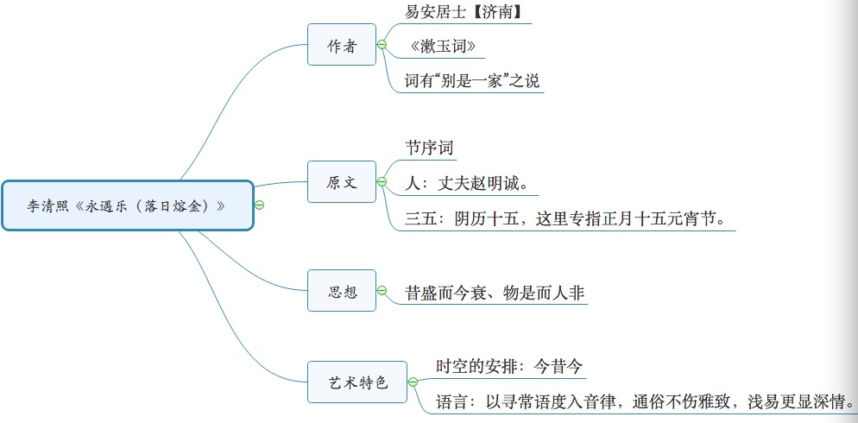

Slide 71
真题练习
李清照《永遇乐》“中州盛日，闺门多暇，记得偏重三五”中的“三五”意思是（ ）
A:阴历十五
B:三月五日
C:三月十五日
D:正月十五

Slide 72
真题练习
李清照《永遇乐》“中州盛日，闺门多暇，记得偏重三五”中的“三五”意思是（ ）
A:阴历十五
B:三月五日
C:三月十五日
D:正月十五
答案：D

Slide 73
真题练习
被古人称为“以寻常语度入音律”的诗是（ ）
A:《忆秦娥（五日移舟明山下作）》
B:《永遇乐（落日镕金）》
C:《虞美人（邢子友会上）》
D:《渔家傲（福建道中）》

Slide 74
真题练习
被古人称为“以寻常语度入音律”的诗是（ ）
A:《忆秦娥（五日移舟明山下作）》
B:《永遇乐（落日镕金）》
C:《虞美人（邢子友会上）》
D:《渔家傲（福建道中）》
答案：B

Slide 75
1.18.2李清照《声声慢》【精读+必背】
1.18.2声声慢（寻寻觅觅）
学习是一种信仰！ IN LEARING WE TRUST

Slide 76
1.18.2李清照《声声慢》
1.18.2声声慢（寻寻觅觅）
后期最著名的代表作
声声慢
寻寻觅觅，冷冷清清，凄凄惨惨戚戚。乍暖还寒时候，最难将息。三杯两盏淡酒，怎敌他、晚来风急！雁过也，正伤心，却是旧时相识。
满地黄花堆积。憔悴损，如今有谁堪摘！守著着窗儿，独自怎生得黑？梧桐更兼细雨，到黄昏、点点滴滴。这次第，怎一个愁字了得！
Notes:
思想内容：
1、这是李清照后期最著名的代表作之一。
2、时女词人远离家乡，流落南方，丈夫病故，晚景凄凉，
连遭国破家亡巨变，可说是度日如年。
3、这首词就是其晚年凄凉生活和愁苦心境的艺术写照。
译文：苦苦地寻寻觅觅，却只见冷冷清清，怎不让人凄惨悲戚。乍暖还寒的时节，最难保养休息。喝三杯两杯淡酒，怎么能抵得住早晨的寒风急袭？一行大雁从眼前飞过，更让人伤心，因为都是旧日的相识。
园中菊花堆积满地，都已经憔悴不堪，如今还有谁来采摘？冷清清地守着窗子，独自一个人怎么熬到天黑？梧桐叶上细雨淋漓，到黄昏时分，还是点点滴滴。这般情景，怎么能用一个“愁”字了结！

Slide 77
1.18.2李清照《声声慢》
1.18.2声声慢（寻寻觅觅）
后期最著名的代表作
声声慢
寻寻觅觅，冷冷清清，凄凄惨惨戚戚。乍暖还寒时候，最难将息。三杯两盏淡酒，怎敌他、晚来风急！雁过也，正伤心，却是旧时相识。
满地黄花堆积。憔悴损，如今有谁堪摘！守著着窗儿，独自怎生得黑？梧桐更兼细雨，到黄昏、点点滴滴。这次第，怎一个愁字了得！
注：晚年凄凉生活和愁苦心境
Notes:
思想内容：
1、这是李清照后期最著名的代表作之一。
2、时女词人远离家乡，流落南方，丈夫病故，晚景凄凉，
连遭国破家亡巨变，可说是度日如年。
3、这首词就是其晚年凄凉生活和愁苦心境的艺术写照。
译文：苦苦地寻寻觅觅，却只见冷冷清清，怎不让人凄惨悲戚。乍暖还寒的时节，最难保养休息。喝三杯两杯淡酒，怎么能抵得住早晨的寒风急袭？一行大雁从眼前飞过，更让人伤心，因为都是旧日的相识。
园中菊花堆积满地，都已经憔悴不堪，如今还有谁来采摘？冷清清地守着窗子，独自一个人怎么熬到天黑？梧桐叶上细雨淋漓，到黄昏时分，还是点点滴滴。这般情景，怎么能用一个“愁”字了结！

Slide 78
1.18.2李清照《声声慢》
1.18.2声声慢（寻寻觅觅）
重点简答1-借景言情
声声慢
寻寻觅觅，冷冷清清，凄凄惨惨戚戚。乍暖还寒时候，最难将息。三杯两盏淡酒，怎敌他、晚来风急！雁过也，正伤心，却是旧时相识。
满地黄花堆积。憔悴损，如今有谁堪摘！守著着窗儿，独自怎生得黑？梧桐更兼细雨，到黄昏、点点滴滴。这次第，怎一个愁字了得！
全词借秋景言愁情，
打破了上、下片的界限，
于景物描写上着力，
写秋气、秋风、秋雁、秋花、秋雨，
共同营造了愁的氛围。
Notes:
思想内容：
1、这是李清照后期最著名的代表作之一。
2、时女词人远离家乡，流落南方，丈夫病故，晚景凄凉，
连遭国破家亡巨变，可说是度日如年。
3、这首词就是其晚年凄凉生活和愁苦心境的艺术写照。
译文：苦苦地寻寻觅觅，却只见冷冷清清，怎不让人凄惨悲戚。乍暖还寒的时节，最难保养休息。喝三杯两杯淡酒，怎么能抵得住早晨的寒风急袭？一行大雁从眼前飞过，更让人伤心，因为都是旧日的相识。
园中菊花堆积满地，都已经憔悴不堪，如今还有谁来采摘？冷清清地守着窗子，独自一个人怎么熬到天黑？梧桐叶上细雨淋漓，到黄昏时分，还是点点滴滴。这般情景，怎么能用一个“愁”字了结！

Slide 79
重点简答2-叠字
1.18.2声声慢（寻寻觅觅）
1.18.2李清照《声声慢》
简答题
寻寻觅觅、冷冷清清、凄凄惨惨戚戚
【总】：李清照此词是压卷之作，最为人称道的是开首运用十四个叠字。
①“寻寻觅觅”写【 】，
②“冷冷清清”写【 】，
③“凄凄惨惨戚戚”写【 】。
非刻意造作，从肺腑流出。
助记：动作+环境+悲愁

Slide 80
重点简答2-叠字
1.18.2声声慢（寻寻觅觅）
1.18.2李清照《声声慢》
简答题
寻寻觅觅、冷冷清清、凄凄惨惨戚戚
【总】：李清照此词是压卷之作，最为人称道的是开首运用十四个叠字。
①“寻寻觅觅”写若有所失引起之动作，
②“冷冷清清”写【 】，
③“凄凄惨惨戚戚”写【 】。
非刻意造作，从肺腑流出。
助记：动作+环境+悲愁

Slide 81
重点简答2-叠字
1.18.2声声慢（寻寻觅觅）
1.18.2李清照《声声慢》
简答题
寻寻觅觅、冷冷清清、凄凄惨惨戚戚
【总】：李清照此词是压卷之作，最为人称道的是开首运用十四个叠字。
①“寻寻觅觅”写若有所失引起之动作，
②“冷冷清清”写独居孤凄之环境，
③“凄凄惨惨戚戚”写【 】。
非刻意造作，从肺腑流出。
助记：动作+环境+悲愁

Slide 82
重点简答2-叠字
1.18.2声声慢（寻寻觅觅）
1.18.2李清照《声声慢》
简答题
寻寻觅觅、冷冷清清、凄凄惨惨戚戚
【总】：李清照此词是压卷之作，最为人称道的是开首运用十四个叠字。
①“寻寻觅觅”写若有所失引起之动作，
②“冷冷清清”写独居孤凄之环境，
③“凄凄惨惨戚戚”写难以排遣之悲愁心情。
非刻意造作，从肺腑流出。
助记：动作+环境+悲愁

Slide 83
1.18.2李清照《声声慢》
1.18.2声声慢（寻寻觅觅）
后期最著名的代表作
重点简答3-语言
简答题
声声慢
寻寻觅觅，冷冷清清，凄凄惨惨戚戚。乍暖还寒时候，最难将息。三杯两盏淡酒，怎敌他、晚来风急！雁过也，正伤心，却是旧时相识。
满地黄花堆积。憔悴损，如今有谁堪摘！守著着窗儿，独自怎生得黑？梧桐更兼细雨，到黄昏、点点滴滴。这次第，怎一个愁字了得！
易安体雅不避俗，极为当行本色：
改韵创新：
Notes:
做本行的事，成绩十分显著。“本色”、“当行”，都是内行的意思。“当”，是“在”的意思。

Slide 84
1.18.2李清照《声声慢》
1.18.2声声慢（寻寻觅觅）
后期最著名的代表作
重点简答3-语言
简答题
声声慢
寻寻觅觅，冷冷清清，凄凄惨惨戚戚。乍暖还寒时候，最难将息。三杯两盏淡酒，怎敌他、晚来风急！雁过也，正伤心，却是旧时相识。
满地黄花堆积。憔悴损，如今有谁堪摘！守著着窗儿，独自怎生得黑？梧桐更兼细雨，到黄昏、点点滴滴。这次第，怎一个愁字了得！
易安体雅不避俗，极为当行本色：用宋时日常口语写身边景物，眼前情事。
改韵创新：
Notes:
做本行的事，成绩十分显著。“本色”、“当行”，都是内行的意思。“当”，是“在”的意思。

Slide 85
1.18.2李清照《声声慢》
1.18.2声声慢（寻寻觅觅）
后期最著名的代表作
重点简答3-语言
简答题
声声慢
寻寻觅觅，冷冷清清，凄凄惨惨戚戚。乍暖还寒时候，最难将息。三杯两盏淡酒，怎敌他、晚来风急！雁过也，正伤心，却是旧时相识。
满地黄花堆积。憔悴损，如今有谁堪摘！守著着窗儿，独自怎生得黑？梧桐更兼细雨，到黄昏、点点滴滴。这次第，怎一个愁字了得！
易安体雅不避俗，极为当行本色：用宋时日常口语写身边景物，眼前情事。
改韵创新：《声声慢》历来都用平韵，声调较为平缓，李清照改用入声韵，并且大量运用舌音和齿音，声调转为急促凄厉，也是此词的创新之处。
Notes:
做本行的事，成绩十分显著。“本色”、“当行”，都是内行的意思。“当”，是“在”的意思。

Slide 86
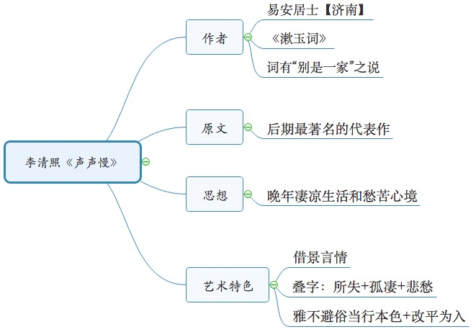

Slide 87
真题练习
《声声慢（寻寻觅觅）》中写李清照难以派遣的悲愁心情的诗句是（ ）
A:寻寻觅觅，冷冷清清
B:凄凄惨惨戚戚
C:憔悴损，如今有谁堪摘
D:梧桐更兼细雨，到黄昏、点点滴滴

Slide 88
真题练习
《声声慢（寻寻觅觅）》中写李清照难以派遣的悲愁心情的诗句是（ ）
A:寻寻觅觅，冷冷清清
B:凄凄惨惨戚戚
C:憔悴损，如今有谁堪摘
D:梧桐更兼细雨，到黄昏、点点滴滴
答案：B

Slide 89
真题练习
李清照《声声慢》中，写独居孤凄之环境的词是（ ）
A:凄凄惨惨戚戚
B:寻寻觅觅
C:冷冷清清
D:怎一个愁字了得

Slide 90
真题练习
李清照《声声慢》中，写独居孤凄之环境的词是（ ）
A:凄凄惨惨戚戚
B:寻寻觅觅
C:冷冷清清
D:怎一个愁字了得
答案：C

Slide 91
1.19陈与义
1.19.1.《伤春》
1.19.2.《临江仙（忆昔午桥桥上饮）》必背☆☆☆

Slide 92
1.19.0陈与义
1.陈与义，字去非，号简斋。
2.著有《简斋集》、《无住词》。
3.其诗受黄庭坚、陈师道影响，被列为江西派“三宗”之一，后期诗风接近杜甫，也能词。
单选
助记：【捂住如意】

Slide 93
真题练习
下列诗人中被列为江西诗派“三宗”之一的是（ ）
A:杨万里
B:陆游
C:陈与义
D:范成大

Slide 94
真题练习
下列诗人中被列为江西诗派“三宗”之一的是（ ）
A:杨万里
B:陆游
C:陈与义
D:范成大
答案：C

Slide 95
1.19.1陈与义《伤春》【泛读】
学习是一种信仰！ IN LEARING WE TRUST

Slide 96
1.19.1陈与义《伤春》
七言律诗
单选
伤春
庙堂无策可平戎，坐使甘泉照夕烽。
初怪上都闻战马，岂知穷海【温州】看飞龙。
孤臣霜发三千丈，每岁烟花一万重。
稍喜长沙向延阁，疲兵敢犯犬羊锋。
1.坐使甘泉：《史记·匈奴列传》。甘泉-行宫。
2.孤臣：李白《秋浦歌》：“白发三千尺，缘愁似个长。”
3.烟花一万重：杜甫《伤春》。
4.上都：京城，这里指临安，高宗以此为行都。
Notes:
译文：朝廷没有良策击退金兵入侵，竟使边塞的烽火照亮了甘泉行宫。
我正惊呼京城里竟然听到战马嘶鸣，哪知可怜的皇帝已到海上逃生。
我这孤臣忧虑国事愁白了头发，又适逢春天繁花吐艳，更叫人触景伤情。
幸喜长沙有个抗金的将领向子諲yīn，他率领疲弱之师，敢抵抗兽军的锋芒！
思想内容：
通过套用杜甫《伤春五首》忧心国事主题，
表达对国家、民族命运的深切忧虑，
表明反对逃跑、坚持抗战的政治态度。

Slide 97
1.19.1陈与义《伤春》
七言律诗
单选
伤春
庙堂无策可平戎，坐使甘泉照夕烽。
初怪上都闻战马，岂知穷海【温州】看飞龙。
孤臣霜发三千丈，每岁烟花一万重。
稍喜长沙向延阁，疲兵敢犯犬羊锋。
朝廷无良策，金兵深入。
高宗仓皇出逃，国势危殆。
自己深切忧虑。
对比
单选
赞扬向子湮。
1.坐使甘泉：《史记·匈奴列传》。甘泉-行宫。
2.孤臣：李白《秋浦歌》：“白发三千尺，缘愁似个长。”
3.烟花一万重：杜甫《伤春》。
4.上都：京城，这里指临安，高宗以此为行都。
Notes:
译文：朝廷没有良策击退金兵入侵，竟使边塞的烽火照亮了甘泉行宫。
我正惊呼京城里竟然听到战马嘶鸣，哪知可怜的皇帝已到海上逃生。
我这孤臣忧虑国事愁白了头发，又适逢春天繁花吐艳，更叫人触景伤情。
幸喜长沙有个抗金的将领向子諲yīn，他率领疲弱之师，敢抵抗兽军的锋芒！
思想内容：
通过套用杜甫《伤春五首》忧心国事主题，
表达对国家、民族命运的深切忧虑，
表明反对逃跑、坚持抗战的政治态度。

Slide 98
1.19.2陈与义《临江仙（忆昔午桥桥上饮）》【精读+必背】
学习是一种信仰！ IN LEARING WE TRUST

Slide 99
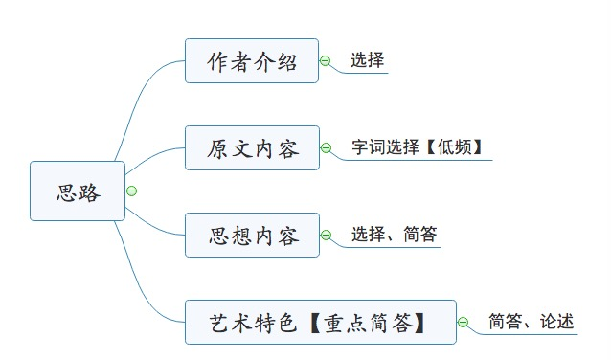
1.19.2陈与义《临江仙》
临江仙
夜登小阁，忆洛中旧游
忆昔午桥桥上饮，坐中多是豪英。长沟流月去无声。杏花疏影里，吹笛到天明。
二十馀年如一梦，此身虽在堪惊。闲登小阁看新晴。古今多少事，渔唱起三更。
单选
单选
Notes:
译文：回忆当年在午桥畅饮，在座的都是英雄豪杰。月光映在河面，随水悄悄流逝，在杏花的淡淡影子里，吹起竹笛直到天明。
二十多年的岁月仿佛一场春梦，我虽身在，回首往昔却胆战心惊。百无聊赖中登上小阁楼观看新雨初睛的景致。古往今来多少历史事迹，都让渔人在半夜里当歌来唱。
1、上片写往事，追忆洛中旧游。“忆昔”两句，言旧游之地与人。“长沟”三句,写旧游之景，其中“杏花”两句，乃良辰美景、赏心乐事，往事历历在目。
2、下片抒今情，感怀沧桑巨变。换头句忽转悲凉，一下子说到当前，“二十”两句，言旧事如梦，知交零落。“闲登”句不承上文写，却宕开一笔，仍以景收，将沉挚的悲感转为表面的旷达，但“古今”两句，盛衰兴亡之感隐然言外。
思想内容：
借回忆往事抒发吊古伤今的怀抱，
金兵南下，北宋灭亡，作者流落南方，艰苦备尝，回忆往事，不禁百感交集。

Slide 100
1.19.2陈与义《临江仙》
临江仙
夜登小阁，忆洛中旧游
忆昔午桥桥上饮，坐中多是豪英。长沟流月去无声。杏花疏影里，吹笛到天明。
二十馀年如一梦，此身虽在堪惊。闲登小阁看新晴。古今多少事，渔唱起三更。
写往事，“杏花”句乃良辰美景、赏心乐事。
受盛赞，好在句外
单选
抒今情，沧桑巨变，抒发盛衰兴亡之感。
吊古伤今，好在句外。
单选
Notes:
译文：回忆当年在午桥畅饮，在座的都是英雄豪杰。月光映在河面，随水悄悄流逝，在杏花的淡淡影子里，吹起竹笛直到天明。
二十多年的岁月仿佛一场春梦，我虽身在，回首往昔却胆战心惊。百无聊赖中登上小阁楼观看新雨初睛的景致。古往今来多少历史事迹，都让渔人在半夜里当歌来唱。
1、上片写往事，追忆洛中旧游。“忆昔”两句，言旧游之地与人。“长沟”三句,写旧游之景，其中“杏花”两句，乃良辰美景、赏心乐事，往事历历在目。
2、下片抒今情，感怀沧桑巨变。换头句忽转悲凉，一下子说到当前，“二十”两句，言旧事如梦，知交零落。“闲登”句不承上文写，却宕开一笔，仍以景收，将沉挚的悲感转为表面的旷达，但“古今”两句，盛衰兴亡之感隐然言外。
思想内容：
借回忆往事抒发吊古伤今的怀抱，
金兵南下，北宋灭亡，作者流落南方，艰苦备尝，回忆往事，不禁百感交集。

Slide 101
1.19.2陈与义《临江仙》
临江仙
夜登小阁，忆洛中旧游
忆昔午桥桥上饮，坐中多是豪英。长沟流月去无声。杏花疏影里，吹笛到天明。
二十馀年如一梦，此身虽在堪惊。闲登小阁看新晴。古今多少事，渔唱起三更。
写往事，“杏花”句乃良辰美景、赏心乐事。
受盛赞，好在句外
单选
抒今情，沧桑巨变，抒发盛衰兴亡之感。
吊古伤今，好在句外。
单选
语言：舒快明亮，浑成自然
单选
Notes:
译文：回忆当年在午桥畅饮，在座的都是英雄豪杰。月光映在河面，随水悄悄流逝，在杏花的淡淡影子里，吹起竹笛直到天明。
二十多年的岁月仿佛一场春梦，我虽身在，回首往昔却胆战心惊。百无聊赖中登上小阁楼观看新雨初睛的景致。古往今来多少历史事迹，都让渔人在半夜里当歌来唱。
1、上片写往事，追忆洛中旧游。“忆昔”两句，言旧游之地与人。“长沟”三句,写旧游之景，其中“杏花”两句，乃良辰美景、赏心乐事，往事历历在目。
2、下片抒今情，感怀沧桑巨变。换头句忽转悲凉，一下子说到当前，“二十”两句，言旧事如梦，知交零落。“闲登”句不承上文写，却宕开一笔，仍以景收，将沉挚的悲感转为表面的旷达，但“古今”两句，盛衰兴亡之感隐然言外。
思想内容：
借回忆往事抒发吊古伤今的怀抱，
金兵南下，北宋灭亡，作者流落南方，艰苦备尝，回忆往事，不禁百感交集。

Slide 102
真题练习
陈与义《临江仙》词中，回忆洛中旧游受到后人盛赞的名句是（）
A:长沟流月去无声
B:杏花疏影里，吹笛到天明
C:闲登小阁看新晴
D:古今多少事，渔唱起三更

Slide 103
真题练习
陈与义《临江仙》词中，回忆洛中旧游受到后人盛赞的名句是（）
A:长沟流月去无声
B:杏花疏影里，吹笛到天明
C:闲登小阁看新晴
D:古今多少事，渔唱起三更
答案：B

Slide 104
真题练习
《临江仙（忆昔午桥桥上饮）》一诗的语言风格是（ ）
A:舒快明亮，不加雕饰
B:沉郁顿挫
C:华美绚丽
D:委婉含蓄

Slide 105
真题练习
《临江仙（忆昔午桥桥上饮）》一诗的语言风格是（ ）
A:舒快明亮，不加雕饰
B:沉郁顿挫
C:华美绚丽
D:委婉含蓄
答案：A

Slide 106
1.20张元幹
《贺新郎（梦绕神州路）》

Slide 107
1.20.0张元幹
1.张元幹gān ，字仲宗，号芦川居士。
2.能诗文，词作慷慨悲愤，开南宋爱国词先声。
3.与张孝祥一起号称南宋初期“词坛双璧”。
4.著有《芦川归来集》、《芦川词》。
选择
助记：芦柑

Slide 108
真题练习
《芦川词》的作者是（ ）
A:张元幹
B:李清照
C:陈与义
D:周邦彦

Slide 109
真题练习
《芦川词》的作者是（ ）
A:张元幹
B:李清照
C:陈与义
D:周邦彦
答案：A

Slide 110
1.20.1张元幹《贺新郎（梦绕神州路）》【精读】
学习是一种信仰！ IN LEARING WE TRUST

Slide 111
1.20.1张元幹《贺新郎》
贺新郎 送胡邦衡待制赴新州
梦绕神州路。怅秋风、连营画角，故宫离黍。底事昆仑倾砥柱，九地黄流乱注？聚万落千村狐兔！天意从来高难问，况人情老易悲难诉！更南浦，送君去。
凉生岸柳催残暑。耿斜河，疏星淡月，断云微度。万里江山知何处？回首对床夜语。雁不到，书成谁与？目尽青天怀今古，肯儿曹恩怨相尔汝！举大白，听《金缕》。【别情】
【危殆国势】
单选
1.故宫：指北宋汴京旧宫。离黍:《诗经·王风》有《黍离》诗，
2.底事两句：用古代神话传说表达对金兵入侵中原、到处横行的谴责。《列子·汤问》记载，共工撞山。昆仑：国运。黄流：南侵。
3.狐兔：代指金兵。
4.天意两句: 这两句由杜甫诗句化出，意为帝心难测，而人生易老，悲愤无处诉说。
杜甫《暮春江陵送马大卿公恩命追赴阙下》：“天意高难问,人情老易悲。”
Notes:
我辈梦魂一直萦绕着未复的中原 。值此金秋在萧萧的风声之中，一方面号角之声连绵不断，似乎武备军容十分雄武，而一方面想起故都汴州，已是禾黍稀疏，一片荒凉。为何似昆仑天柱般的黄河中流之砥柱，竟然崩溃，以致浊流泛滥，使中原人民遭受痛苦，使九州之土全成沉陆？又因何使衣冠礼乐的文明乐土，变成狐兔盘踞横行的惨境！天高难问，人间又无知己，只得胡公您一人同在福州，而今又要送您别去，此情能向谁倾诉！
我与您在水畔饯别，征帆既去，但不忍离去，伫立到江边以致柳枝随风吹飘起，产生一丝凉气。直到银河斜转，只见天上的星儿一眨一眨地出现，云儿漂浮。此别之后，不知胡公流落之地，在何所，想像也感到困难，相距万里，想在一块儿共吐心事，如朋友、兄弟之故事，已经是不可能了！雁之南飞，不逾衡阳，而今新州距离衡阳几许？宾鸿不至，书信将凭谁寄付？辞意俱尽，遂尔引杯长吸，且听笙歌《金缕曲》。
艺术特色【悲壮沉郁风格的具体体现】：
1、上片概述危殆国势，神州陆沉，故宫衰败，金兵猖狂南侵，而朝廷屈膝议和，在此背景下，方推出胡铨被贬之事，“更南浦，送君去” ，
其中充溢着不满朝廷、同情好友的愤懑之情。
2、下片抒发别情，“凉生”四句写别时环境，“万里”四句设想别后情景，
“目尽”两句表明心迹：此番送别不为儿女私情，乃出于国家公义。
末两句以豪饮壮歌收结送别之意，显得慷慨悲壮。 我辈梦魂经常萦绕着未光复的祖国中原之路。在萧瑟的秋风中，一方面，金兵营垒相连，军号凄厉；另方面，故都汴京（今开封）的皇宫宝殿已成废墟，禾黍充斥，一片荒凉，真是令人惆怅呵！为什么黄河之源昆仑山的天柱和黄河的中流砥柱都崩溃了（喻北宋王朝的沦亡），黄河流域各地（即九地）泛滥成灾（喻金兵的猖狂进攻，中原人民遭受铁蹄的蹂躏。）？
思想内容：
1、这是一首送别词。
2、时张元幹作此词为之送行，也因此获罪下狱。
3、作者不忘中原故土，忧心国事，面对投降派挟持朝廷、打击抗金志士的局面，
在词中既表现了难以抑制的悲愤，
抒发了慷慨激烈的爱国情怀，
也吐露了爱国志士之间同气相求的殷殷情谊。

Slide 112
1.20.1张元幹《贺新郎》
贺新郎 送胡邦衡待制赴新州
梦绕神州路。怅秋风、连营画角，故宫离黍。底事昆仑倾砥柱，九地黄流乱注？聚万落千村狐兔！天意从来高难问，况人情老易悲难诉！更南浦，送君去。
凉生岸柳催残暑。耿斜河，疏星淡月，断云微度。万里江山知何处？回首对床夜语。雁不到，书成谁与？目尽青天怀今古，肯儿曹恩怨相尔汝！举大白，听《金缕》。【别情】
【危殆国势】
单选
5.更南浦: 南朝梁江淹《别赋》:“送君南浦,伤如之何!”
6.回首:回想。对床夜语:表示朋友之间亲密无间。白居易《招张司业》诗:“能来同宿否?听雨对床眠。”
7.肯儿曹句: 意为不愿像小儿女那样留恋私情。 韩愈《听颖师弹琴》诗:“昵昵儿女语, 恩怨相尔汝。”
8.《金缕》:《金缕曲》,《贺新郎》词调的别名，就是指本词。
Notes:
艺术特色【悲壮沉郁风格的具体体现】：
1、上片概述危殆国势，神州陆沉，故宫衰败，金兵猖狂南侵，而朝廷屈膝议和，在此背景下，方推出胡铨被贬之事，“更南浦，送君去” ，
其中充溢着不满朝廷、同情好友的愤懑之情。
2、下片抒发别情，“凉生”四句写别时环境，“万里”四句设想别后情景，
“目尽”两句表明心迹：此番送别不为儿女私情，乃出于国家公义。
末两句以豪饮壮歌收结送别之意，显得慷慨悲壮。
如今，中原人民国破家亡，流离失所。人口密聚的万落千村都变成了狐兔盘踞横行之地。杜甫诗句云：“天意高难问，人情老易悲。”从来是天高难问其意。（暗示因国事牵涉朝廷腐败，而有难言之隐。）如今我与君都老了，也容易产生悲情（暗示有北宋议和灭亡之悲、人民苦难之悲、南宋苟安江左之悲、迫害忠良之悲等），我们的悲情能向谁倾诉呢（难诉）?我只能默默地相送到南浦（城郊江滨）。送君远去！

Slide 113
1.20.1张元幹《贺新郎》
贺新郎 送胡邦衡待制赴新州
梦绕神州路。怅秋风、连营画角，故宫离黍。底事昆仑倾砥柱，九地黄流乱注？聚万落千村狐兔！天意从来高难问，况人情老易悲难诉！更南浦，送君去。
凉生岸柳催残暑。耿斜河，疏星淡月，断云微度。万里江山知何处？回首对床夜语。雁不到，书成谁与？目尽青天怀今古，肯儿曹恩怨相尔汝！举大白，听《金缕》。【别情】
【危殆国势】
作者不忘中原故土，忧心国事，面对投降派挟持朝廷、打击抗金志士的局面、在词中既表现了难以抑制的悲愤，抒发了慷慨激烈的爱国情怀，也吐露了爱国志士之间同气相求的殷殷情谊。【了解】
Notes:
艺术特色【悲壮沉郁风格的具体体现】：
1、上片概述危殆国势，神州陆沉，故宫衰败，金兵猖狂南侵，而朝廷屈膝议和，在此背景下，方推出胡铨被贬之事，“更南浦，送君去” ，
其中充溢着不满朝廷、同情好友的愤懑之情。
2、下片抒发别情，“凉生”四句写别时环境，“万里”四句设想别后情景，
“目尽”两句表明心迹：此番送别不为儿女私情，乃出于国家公义。
末两句以豪饮壮歌收结送别之意，显得慷慨悲壮。
如今，中原人民国破家亡，流离失所。人口密聚的万落千村都变成了狐兔盘踞横行之地。杜甫诗句云：“天意高难问，人情老易悲。”从来是天高难问其意。（暗示因国事牵涉朝廷腐败，而有难言之隐。）如今我与君都老了，也容易产生悲情（暗示有北宋议和灭亡之悲、人民苦难之悲、南宋苟安江左之悲、迫害忠良之悲等），我们的悲情能向谁倾诉呢（难诉）?我只能默默地相送到南浦（城郊江滨）。送君远去！

Slide 114
1.20.1张元幹《贺新郎》用典与比喻象征手法
用典与比喻象征手法：
①善于使事用典，内涵丰富，耐人寻味。
②采用比喻象征手法， “昆仑”喻国运，“黄流”喻南侵，“狐兔”喻金兵，
义兼比兴，使作品含蓄有致，避免直露。
简答

Slide 115
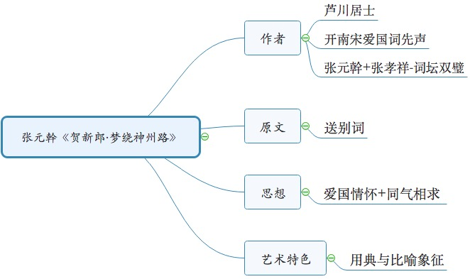

Slide 116
1.21陆游
1.《三月十七日夜醉中作》
2.《书愤（早岁那知世事艰）》 必背☆☆☆
3.《沈园（二首）》
4.《诉衷情（当年万里觅封侯）》

Slide 117
1.21.0 陆游
1.陆游，字务观，号放翁。
2.著有《渭南文集》、《剑南诗稿》
3.南宋伟大的爱国诗人，生平作诗近万首。早年受江西派影响，后自成一家。
单选

Slide 118
真题练习
下列作品集属于陆放翁的有（ ）
A:《栾城集》
B:《渭南文集》
C:《稼轩长短句》
D:《剑南诗稿》
E:《嘉祐集》

Slide 119
真题练习
下列作品集属于陆放翁的有（ ）
A:《栾城集》
B:《渭南文集》
C:《稼轩长短句》
D:《剑南诗稿》
E:《嘉祐集》
答案：BD

Slide 120
1.21.1陆游《三月十七日夜醉中作》【泛读】
1.21.1三月十七日夜醉中作
学习是一种信仰！ IN LEARING WE TRUST

Slide 121
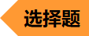
1.21.1陆游《三月十七日夜醉中作》
1.21.1三月十七日夜醉中作
三月十七日夜醉中作
前年脍kuài鲸东海上，白浪如山寄豪壮；
去年射虎南山秋，夜归急雪满貂裘。
今年摧颓最堪笑，华发苍颜羞自照。
谁知得酒尚能狂，脱帽向人时大叫。
逆胡未灭心未平，孤剑床头铿有声。
破驿梦回灯欲死，打窗风雨正三更。
1.作于蜀州，夜宿驿站有感而作。
2.脱帽句：杜甫《饮中八仙歌》：“张旭三杯草圣传，脱帽露顶王公前。”
单选
Notes:
思想内容：
作者抚今追昔，心潮难平，
在诗中抒发了抗金杀敌愿望落空以后无可奈何的心情。
“逆胡未灭心未平”一句概括了全篇主旨。
前些年在东海遨游，切细鲸鱼肉做羹汤，眼前是如山白浪，激起我豪情万丈。去年在终南山下射虎，半夜里回营，漫天大雪积满了我的貂裘。今年摧丧颓废真令人发笑，花白的头发，苍老的容颜，使人羞于取镜一照。谁能料到喝醉了酒还能作出狂态，脱帽露顶，向着人大喊大叫。金虏还没消灭我的怒气不会平静，那把挂在床头上的宝剑也发出铿然的响声。破败的驿站里一觉醒来灯火黯淡欲灭，风雨吹打着窗户，天气约摸是半夜三更。

Slide 122
1.21.1陆游《三月十七日夜醉中作》
1.21.1三月十七日夜醉中作
三月十七日夜醉中作
前年脍kuài鲸东海上，白浪如山寄豪壮；
去年射虎南山秋，夜归急雪满貂裘。
今年摧颓最堪笑，华发苍颜羞自照。
谁知得酒尚能狂，脱帽向人时大叫。
逆胡未灭心未平，孤剑床头铿有声。
破驿梦回灯欲死，打窗风雨正三更。
夸张·豪放
醉狂·悲痛
忧愤
悲凉·渴望
1.作于蜀州，夜宿驿站有感而作。
2.脱帽句：杜甫《饮中八仙歌》：“张旭三杯草圣传，脱帽露顶王公前。”
单选
Notes:
思想内容：
作者抚今追昔，心潮难平，
在诗中抒发了抗金杀敌愿望落空以后无可奈何的心情。
“逆胡未灭心未平”一句概括了全篇主旨。
前些年在东海遨游，切细鲸鱼肉做羹汤，眼前是如山白浪，激起我豪情万丈。去年在终南山下射虎，半夜里回营，漫天大雪积满了我的貂裘。今年摧丧颓废真令人发笑，花白的头发，苍老的容颜，使人羞于取镜一照。谁能料到喝醉了酒还能作出狂态，脱帽露顶，向着人大喊大叫。金虏还没消灭我的怒气不会平静，那把挂在床头上的宝剑也发出铿然的响声。破败的驿站里一觉醒来灯火黯淡欲灭，风雨吹打着窗户，天气约摸是半夜三更。

Slide 123
1.21.1陆游《三月十七日夜醉中作》
1.21.1三月十七日夜醉中作
【最后四句复杂的情感内涵】
后四句，由沉痛转为悲凉，孤剑鸣响的战斗渴望，与破驿灯暗、风雨打窗的凄凉况味，形成强烈反差，表现作者内心巨大的忧愤。
简答

Slide 124
真题练习
下列陆游《三月十七日夜醉中作》诗句中，概括全篇主旨的是（）
A:白浪如山寄豪壮
B:华发苍颜羞自照
C:谁知得酒尚能狂
D:逆胡未灭心未平

Slide 125
真题练习
下列陆游《三月十七日夜醉中作》诗句中，概括全篇主旨的是（）
A:白浪如山寄豪壮
B:华发苍颜羞自照
C:谁知得酒尚能狂
D:逆胡未灭心未平
答案：D

Slide 126
真题练习
陆游的哪首诗作于蜀州，表现内心的矛盾痛苦，自我形象突出（ ）
A:《书愤》
B:《三月十七日夜醉中作》
C:《沈园》（二首）
D:《诉衷情》

Slide 127
真题练习
陆游的哪首诗作于蜀州，表现内心的矛盾痛苦，自我形象突出（ ）
A:《书愤》
B:《三月十七日夜醉中作》
C:《沈园》（二首）
D:《诉衷情》
答案：B

Slide 128
1.21.2陆游《书愤》【精读+必背】
1.21.2书愤（早岁那知世事艰）
学习是一种信仰！ IN LEARING WE TRUST

Slide 129
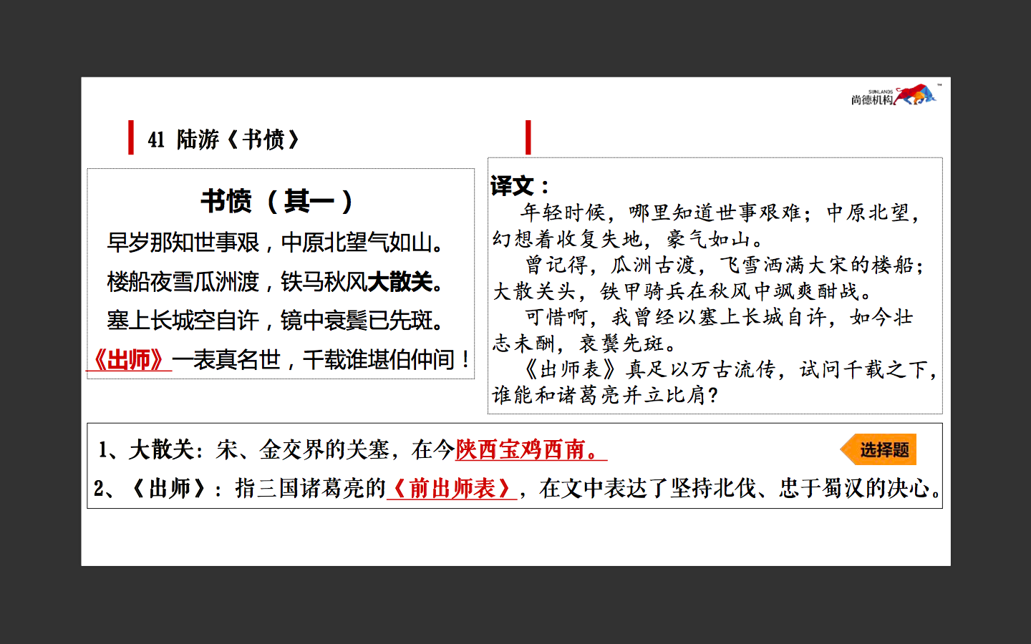
1.21.2书愤（早岁那知世事艰）
1.21.2
单选

Slide 130
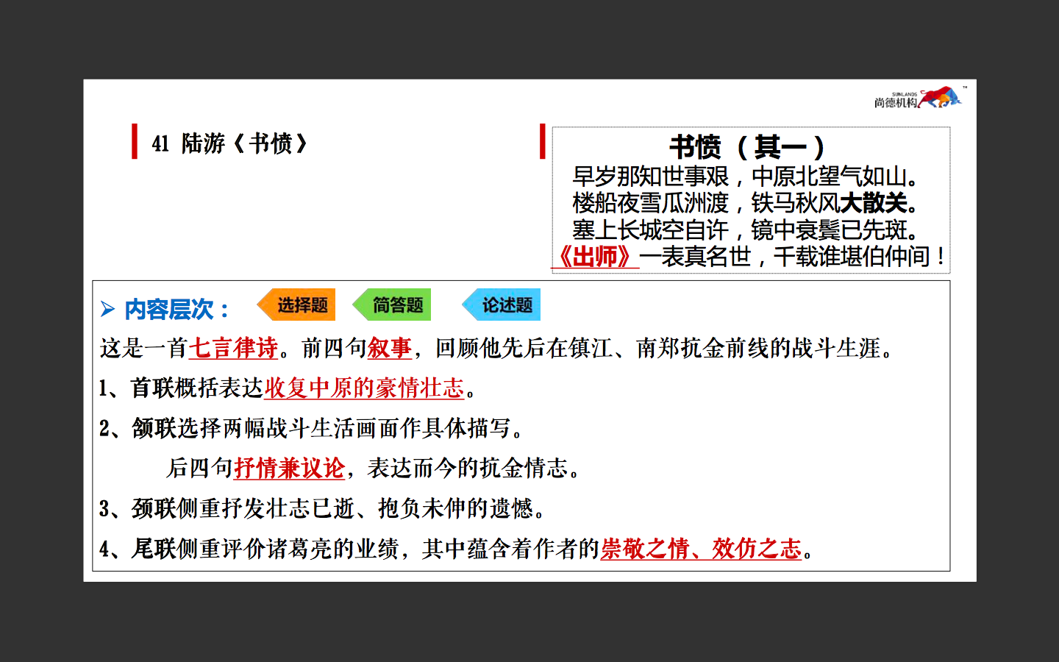
1.21.2书愤（早岁那知世事艰）
1.21.2

Slide 131
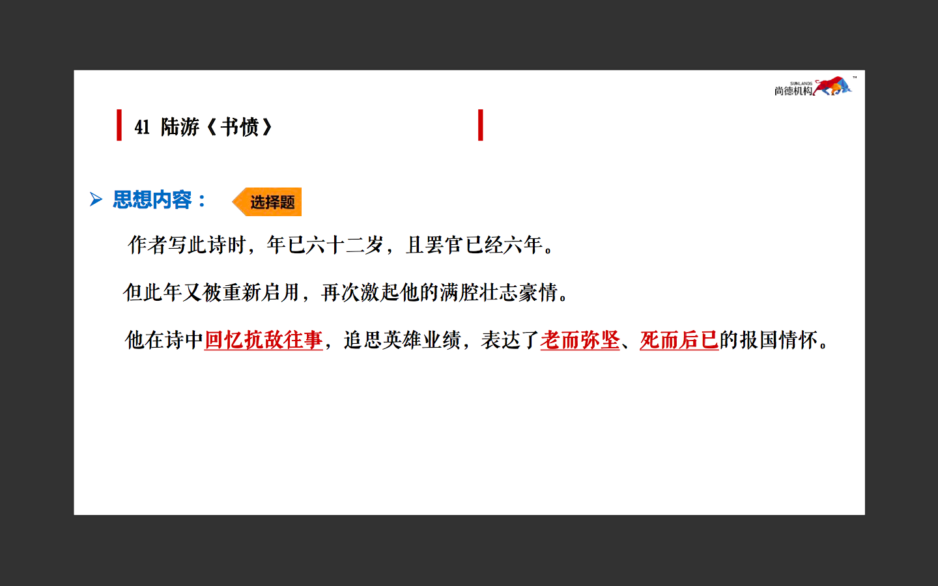
1.21.2书愤（早岁那知世事艰）
1.21.2

Slide 132
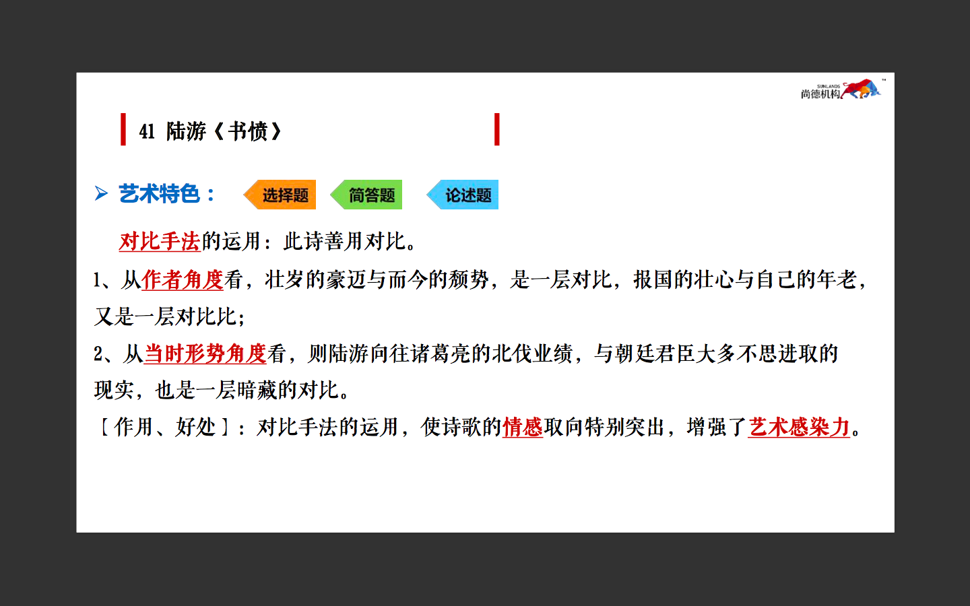
1.21.2书愤（早岁那知世事艰）
1.21.2
简答

Slide 133
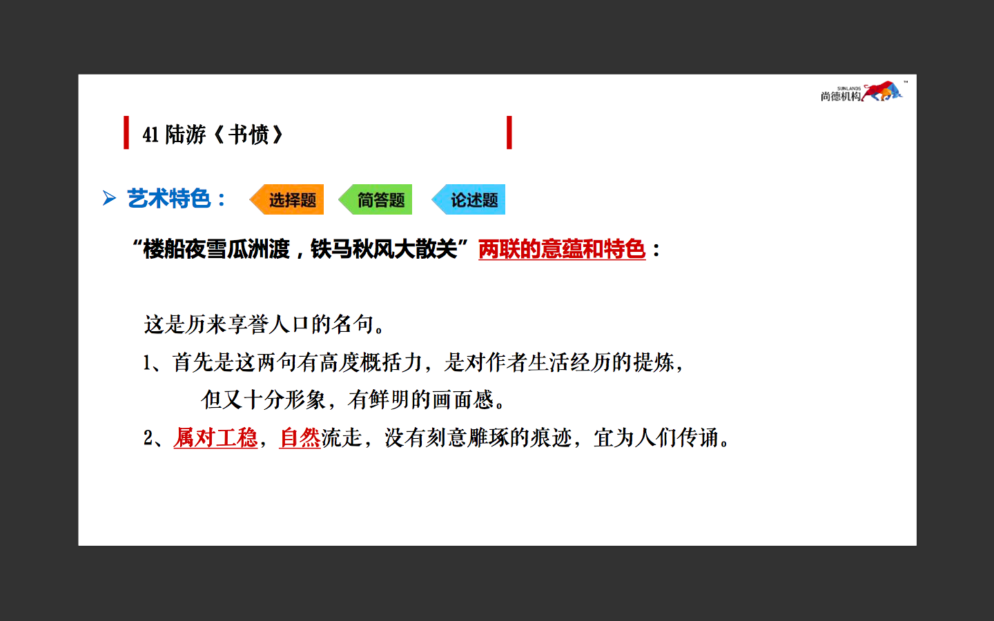
1.21.2书愤（早岁那知世事艰）
1.21.2
简答

Slide 134
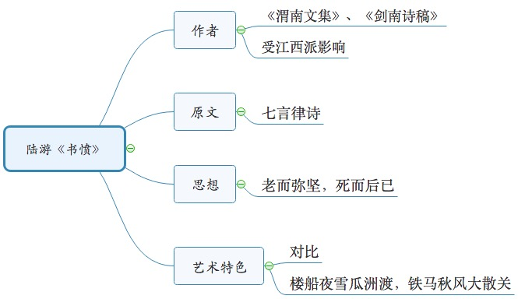

Slide 135
真题练习
陆游《书愤》：“楼船夜雪瓜洲渡，铁马秋风大散关”句中的“大散关”在今（ ）
A:河南境内
B:陕西境内
C:山西境内
D:四川境内

Slide 136
真题练习
陆游《书愤》：“楼船夜雪瓜洲渡，铁马秋风大散关”句中的“大散关”在今（ ）
A:河南境内
B:陕西境内
C:山西境内
D:四川境内
答案：B

Slide 137
真题练习
陆游《书愤》中，概括自己抗金经历的一句是（ ）
A:中原北望气如山
B:楼船夜雪瓜洲渡
C:铁马秋风大散关
D:塞上长城空自许

Slide 138
真题练习
陆游《书愤》中，概括自己抗金经历的一句是（ ）
A:中原北望气如山
B:楼船夜雪瓜洲渡
C:铁马秋风大散关
D:塞上长城空自许
答案：C

